Slide 1
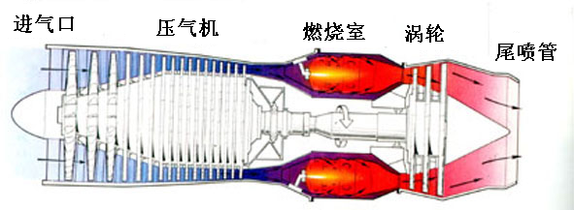
4-3 航空燃气轮机部件特性
推进原理与技术：吸气式发动机推进系统 20-21秋
4-3-1 压气机和涡轮特性
4-3-2 主燃烧室和加力燃烧室特性
4-3-3 进气道和尾喷管特性

Slide 2
4-3-1 压气机和涡轮特性
推进原理与技术：吸气式发动机推进系统 20-21秋
4-3-1-1 压气机的工作原理
4-3-1-2 压气机的特性
4-3-1-3 涡轮的工作原理
4-3-1-4 涡轮的特性

Slide 3
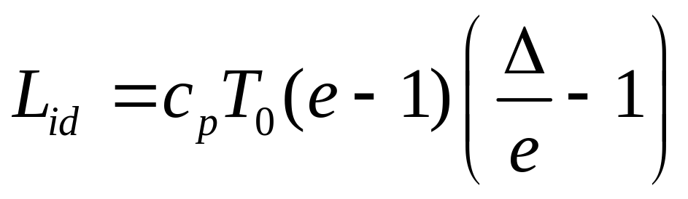
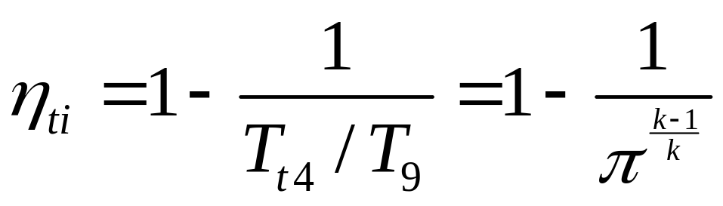
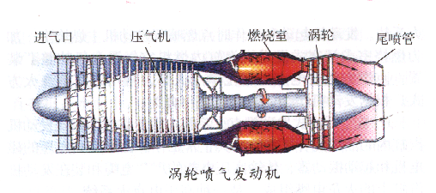
4-3-1-1 压气机的工作原理
推进原理与技术：吸气式发动机推进系统 20-21秋
压气机的主要作用
先看发动机理想循环功和效率：

Slide 4
4-3-1-1 压气机的工作原理
推进原理与技术：吸气式发动机推进系统 20-21秋
压气机的主要作用
压气机是涡轮喷气或涡轮风扇发动机的主要部件之一。其主要作用在低流阻损失情况下对所流经发动机的空气加功，使气流的压力提高，从而保证发动机所需要的增压比。因为：
  在一定范围内，压力越高，发动机的有效功和热效率越高；
  流阻损失越小，发动机热效率越高。

Slide 5
4-3-1-1 压气机的工作原理
推进原理与技术：吸气式发动机推进系统 20-21秋
压气机设计基本要求
  保证发动机所需要的增压比和空气流量;
  效率高并且工作稳定;
  尺寸小，重量轻，结构紧凑;
  工作安全可靠。

Slide 6
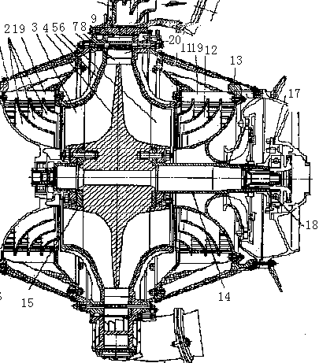
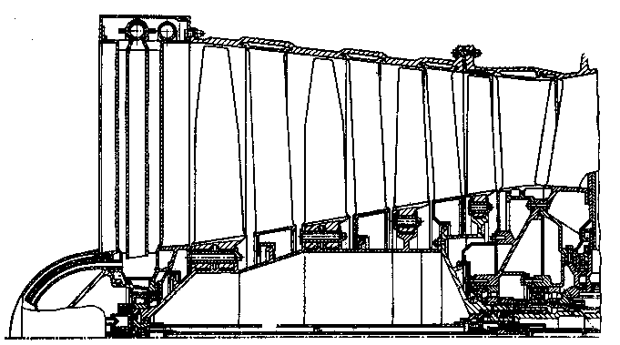
压气机分类
推进原理与技术：吸气式发动机推进系统 20-21秋
根据气流在压气机内流动的主要方向，有二种基本的类型：
  轴流式压气机或轴向式压气机
  离心式压气机。
离心式压气机结构图
轴流式压气机结构图

Slide 7
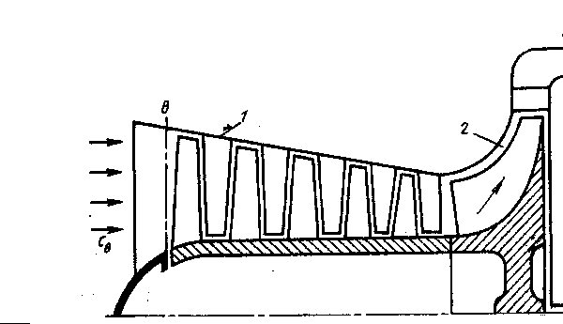
推进原理与技术：吸气式发动机推进系统 20-21秋
目前轴流式压气机在航空发动机上应用较广， 因此我们主要讨论轴流压气机。
轴流式压气机示意图

Slide 8
轴流式压气机的组成
推进原理与技术：吸气式发动机推进系统 20-21秋
由两个基本部分组成：
一个是固定部分—静子
一个是旋转部分—转子
轴流式压气机示意图
静子由压气机机匣和固定在机匣上的若干排叶片组成，这些叶片叫做整流叶片或静子叶片。每一排整流叶片所组成的圆环叫做整流环，各个整流环与机匣固定在一起。
转子由前后轴和若干叶片以及固定这些叶片的盘(或其它形式的部件)组成，这些叶片叫工作叶片，每一排工作叶片所组成的轮子叫做工作轮。

Slide 9
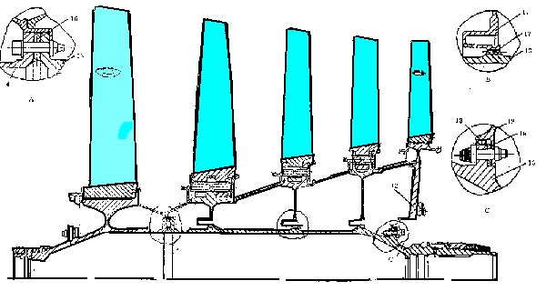
加强盘式转子
推进原理与技术：吸气式发动机推进系统 20-21秋
SPEY 低压压气机转子

Slide 10
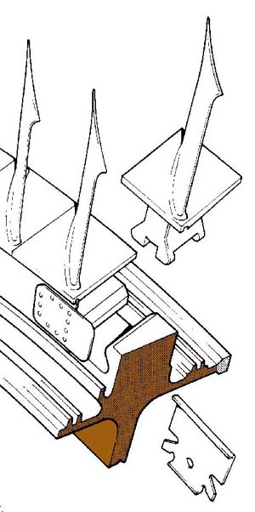
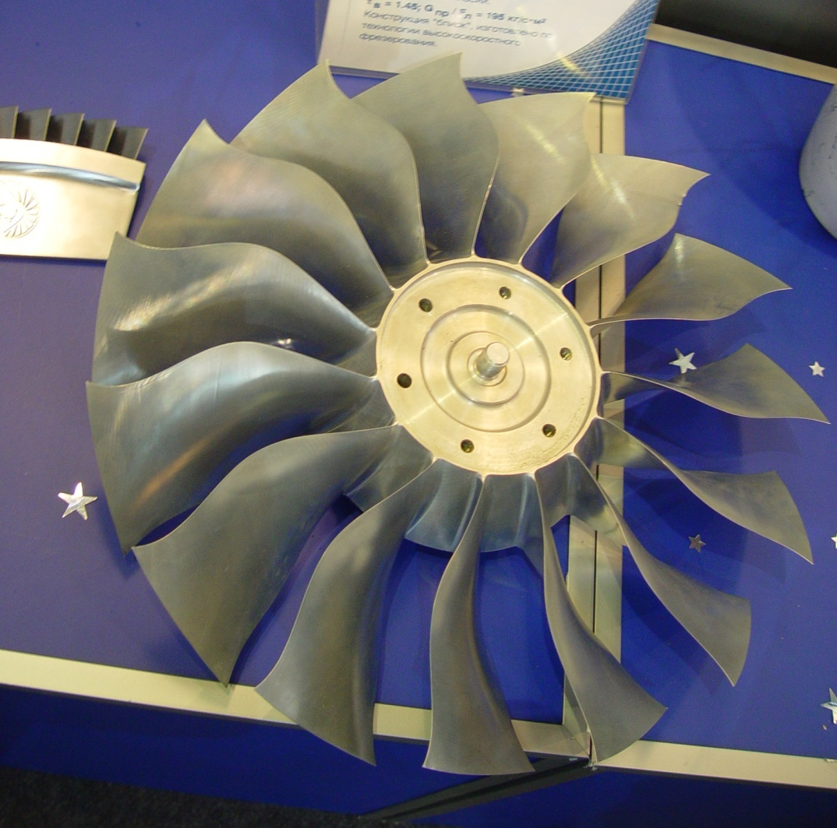
压气机工作叶片结构
推进原理与技术：吸气式发动机推进系统 20-21秋
端弯叶片

Slide 11
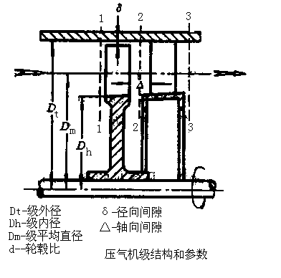
轴流式压气机研究方法
推进原理与技术：吸气式发动机推进系统 20-21秋
轴流式压气机是由很多级组成的。我们要研究压气机增压原理，只要搞清楚轴流式压气机一个级的工作原理，多级轴流式压气机的工作原理，也就迎刃而解了。
右图为单级轴向压气机截面
图中标出了三个有代表性的直径：
D_{t}——压气机的外径
D_{h}——压气机的内径
D_{m}——压气机的平均直径，通常取
D_{m}=(D_{t}+D_{h})/2
图中还标出了三个有代表性的截面：
1－截面为工作轮进口
2－截面为工作轮出口即整流器进口
3－截面为整流器出口
单级压气机示意图

Slide 12
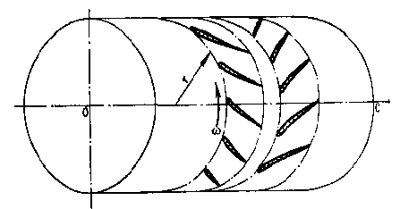
环形叶栅
推进原理与技术：吸气式发动机推进系统 20-21秋
气流流过压气机一级时的流动情况很复杂，工作轮叶尖和叶根处的圆周速度大小也不同。它们在提高压力的机理上，是有共同点的，因此，我们只要研究一个直径上的气流增压原理。
通常用研究平均直径处的气流流动情况来分析压气机的增压原理。
要研究平均直径处气流流过叶片的情形，可以设想用一个直径与平均直径相等，且轴线与压气机旋转轴线相重合的圆筒，去切割压气机叶片，这样就得到了一个级在平均直径处的两排叶型截面，每排叶型截面叫做叶栅。因为叶栅是排列在圆柱面上的，所以叫做环形叶栅。
平均半径基元级叶栅

Slide 13
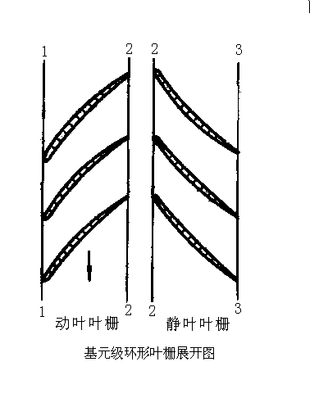
推进原理与技术：吸气式发动机推进系统 20-21秋
●平面叶栅
如果把环形叶栅在平面上展开，就叫做平面叶栅，如图单级轴向压气机叶栅的平面展开。
●基元级
这种由工作叶栅和整流器叶栅所组成的级，叫做基元级。
如果原来平均半径处的圆周速度为u ，则平面叶栅将以此速度作等速平移运动。这样，就将原来的高速旋转运动简化为平面等速直线运动。
u
平均半径基元级叶栅

Slide 14
基元级的速度三角形
推进原理与技术：吸气式发动机推进系统 20-21秋
在基元级所包含的两排叶栅中，动叶叶栅以圆周速度u运动，静叶叶栅则是静止不动的。对于静叶叶栅中的流动分析，自然是站在静止坐标也就是绝对坐标上来观察，而在研究动叶叶栅中的流动时，则必须分析气流相对于动叶的运动，这时必须采用随动叶一起运动的相对坐标系。
如果用c表示气流的绝对速度，w表示气流在动叶上的相对速度，u表示动叶叶栅的圆周速度(即力学中的牵连速度)，则绝对运动等于牵连运动和相对运动的矢量和，即
c=w+u
w
u
c

Slide 15
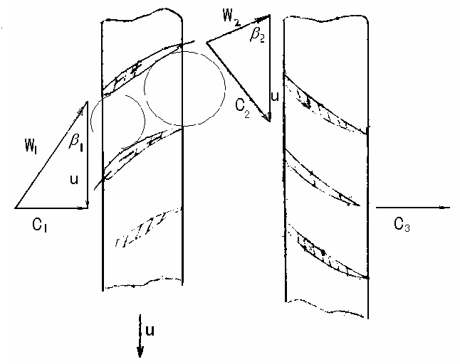
推进原理与技术：吸气式发动机推进系统 20-21秋
基元级的速度三角形
c₁ －气流进入动叶叶栅的绝对速度；
c₂－气流流出动叶叶栅(进入整流环，即静叶叶栅)的绝对速度(c₂>c₁)；
c₃－气流流出整流环的绝对速度。
u－牵连速度(工作轮圆周速度不变)
w₁－相对速度(气流相对于工作轮叶栅的相对速度，w₁>w₂，气流以相对速度w₁进入工作轮)
β
基元级速度三角形
β－气流的进气角(相对速度w₁与圆周速度u之间的夹角)；
△β－气流的扭角(β₂-β₁=△β，当β₂>β₁)

Slide 16
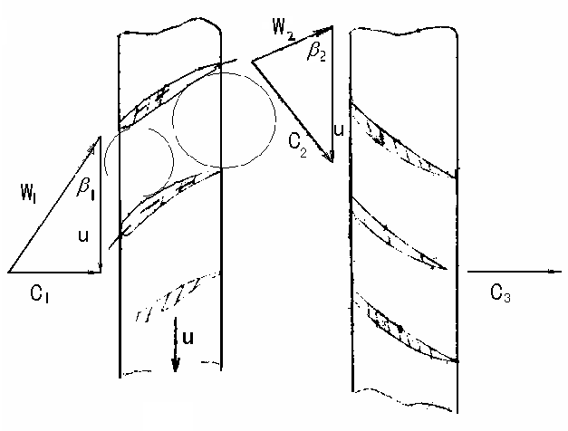
速度三角形
推进原理与技术：吸气式发动机推进系统 20-21秋
根据速度三角形可以确定动叶叶栅和静叶叶栅安装的方位。
动叶前的气流不断被压气机抽吸进来，气流的绝对速度为c₁，由于动叶本身也在以圆周速度u运动，所以气流不是以绝对速度c₁流入动叶，而是以相对速度w₁的大小和方向流入动叶的。因此，动叶叶栅应当安装得大致对准相对速度w₁而不是c₁。
动叶出口相对速度为w₂，它影响静叶叶栅的进口速度，然而气流不是以w₂而是以c₂流入静叶叶栅的。为此，静叶叶栅应安装得大体对准气流绝对速度c₂。
可见，对于动叶中的流动分析必须使用相对速度w，对于静叶中的流动分析则必须使用绝对速度c。

Slide 17
推进原理与技术：吸气式发动机推进系统 20-21秋
压气机增压原理
在工作环中，气流以相对速度w₁流入动叶叶栅，以w₂流出，由于两相邻的叶型构成一扩张形通道，因此气体流经动叶叶栅出口时相对速度w₂小于进口相对速度w₁，动叶出口静压强p₂高于进口静压强p₁ 。
和动叶叶栅相似，由相邻叶型构成的静叶叶栅通道也是扩张形的，气体流经静叶叶栅时绝对速度降低(c_{3<}c₂)，静压强升高(p₃>p₂) 。
基元级速度三角形
结论：
工作轮对空气做功，既提高了压力又增大气流的绝对速度。
通过弯曲的扩张叶片通道变速度动能为压力能。

Slide 18
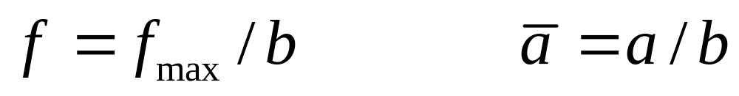
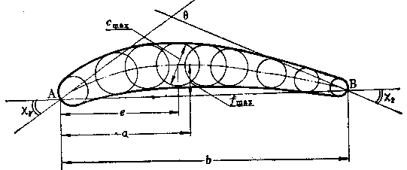
推进原理与技术：吸气式发动机推进系统 20-21秋
叶型的主要几何参数
中弧线：叶型内切圆中心的连线为中弧线，简称中线。
弦长(b)：中弧线与叶型线的前后缘分别交于A和B，A和B两点的连线称为弦，弦的长度以b表示。
最大挠度(f_{max})：中弧线到弦的最大距离称为中弧线的最大挠度，此点距前缘的距离为a。无因次相对值有：

Slide 19
推进原理与技术：吸气式发动机推进系统 20-21秋
最大相对厚度(c) ：叶型中最大内切圆的直径称为最大厚度(c_{max})，它距前缘的距离为e。最大厚度与弦长的比值称为最大相对厚度，即c = c_{max}/b。
叶型前缘角χ₁和后缘角χ₂：中线在前缘点A和后缘点B处的切线与弦的夹角。
叶型弯角θ：弯角等于前缘角与后缘角之和，即， θ = χ₁ + χ₂

Slide 20
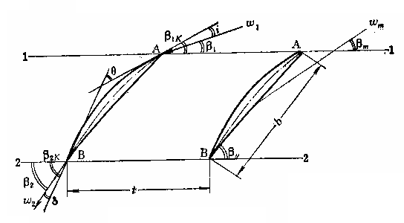
推进原理与技术：吸气式发动机推进系统 20-21秋
叶型安装角β_{y}：叶型的弦与额线(即连接所有前缘A点的直线)的夹角，表示叶型在叶栅中的安装位置。
叶距(或称栅距)t：两相邻叶型对应点之间沿额线方向的距离。
叶栅稠度τ：等于弦长b和栅距t的比值，表示叶栅相对稠密的程度，也叫叶栅实度。
几何进口角β_{1K}和几何出口角β_{2K} ：分别为中弧线在前缘点A和后缘点B处的切线和额线的夹角。可根据前缘角(χ₁) 和 后缘角(χ₂)以及安装角(β_{y})计算出来。

Slide 21
叶栅的气动参数
推进原理与技术：吸气式发动机推进系统 20-21秋
用角标“1”和“2”表示栅前和栅后截面的气动参数：
气流进气角(β₁)：叶栅进口(1-1)截面处气流来流方向与压气机轴线的夹角。
气流流出气角(β₂)：叶栅出口(2-2)截面处气流方向与压气机轴线的夹角。
攻角i：气流进气角和叶栅几何进口角之间的夹角，i= β_{1K} -β₁。
落后角(又称脱轨角)δ：气流出气角和叶栅几何出口角之间的夹角，δ= β_{2K}- β₂。
气流转角Δβ₂ ：表示气流流过叶栅后流动方向的改变，
损失系数ϖ：表示气流流经叶栅的总损失，ϖ= (p₁*-p₂*)/(p₁*-p₁)
叶栅进口马赫数M_{a1}和出口马赫数M_{a2}。
叶栅的静增压比p₂/p₁。

Slide 22
推进原理与技术：吸气式发动机推进系统 20-21秋
级增压比π_{KCT}
单级轴向式压气机的增压能力用级增压比π_{KCT}来表示，
π_{KCT}=P₃/P₁
即整流环出口气流压力P₃与工作轮进口气流压力P₁之比。
通常用总参数表示级增压比的大小，说明空气在一级中的增压程度。

Slide 23
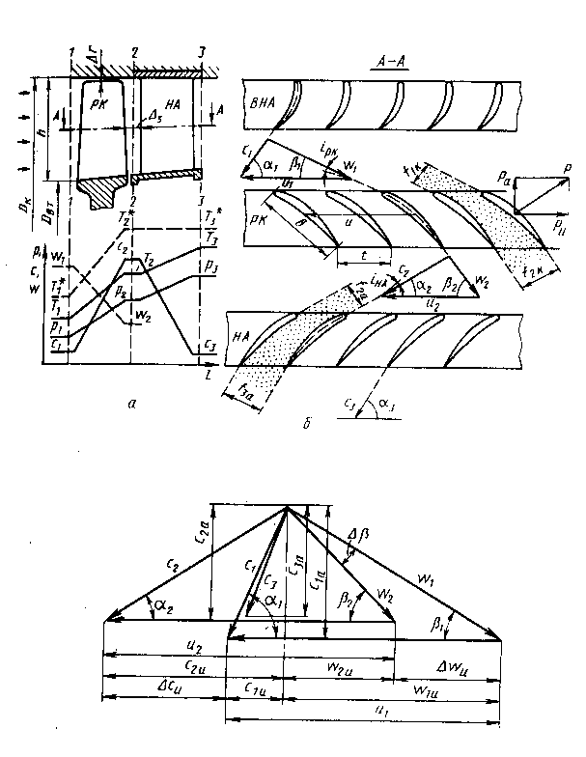
推进原理与技术：吸气式发动机推进系统 20-21秋
由右图可见，在单级压气机中主要参数的变化如下：
总温在动叶叶栅中升高，在静叶叶栅中保持不变；
静温逐渐升高；
静压逐渐升高；
气流在动叶叶栅中的相对速度逐渐降低；
气流绝对速度流经动叶叶栅时逐渐升高，流经静叶叶栅时逐渐减小。
单级压气机的参数变化

Slide 24
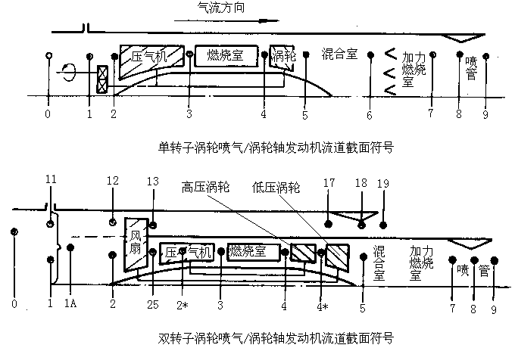
推进原理与技术：吸气式发动机推进系统 20-21秋
在发动机的设计、计算和试验中，人们首先关心的是一台压气机的特性，其与压气机进出口截面的参数相关，首先让我们来看在一台发动机中压气机进出口截面的定义。发动机流道各截面的定义如下图所示。

Slide 25
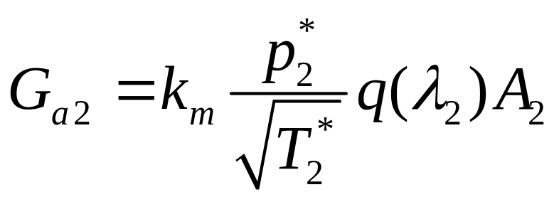
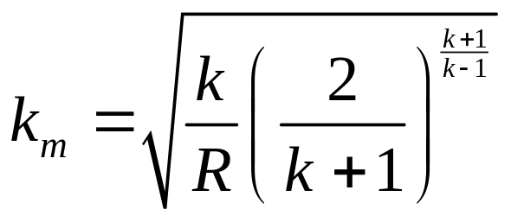
压气机性能参数
推进原理与技术：吸气式发动机推进系统 20-21秋
1. 增压比— 压气机增压比是表示一台压气机增压能力的参数，定义为压气机出口总压与入口总压之比：
π_{K}* = P₃*/P₂*
2. 温升—气流在压气机进出口截面的温度增量定义为压气机的温升。
△T₂* = T₃* - T₂*
3. 空气流量
其中，k_{m}－取决于比热比k和气体常数R的综合常数；
q(λ₂)－2-2截面上的气动函数无因次密流；
A₂－垂直流动方向的通道截面积。

Slide 26
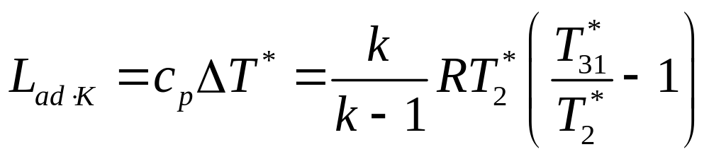
压气机性能参数
推进原理与技术：吸气式发动机推进系统 20-21秋
4.压气机理想功：压气机对1kg空气做的等熵压缩功，可以通过能量方程来计算。假定在压缩过程中是绝热的，并且没有流动损失，则气流在压气机中的热力过程为等熵压缩过程。根据这一假设，可得：
式中：L_{ad.K}－压缩1kg空气的等熵压缩功(kg-m/kg);
T₂*－压气机进口气流总温；
T₃₁*－等熵压缩条件下压气机出口的气流总温。
有流动损失时，压气机出口气流的总温用T₃*来表示，T₃*>T₃₁*。

Slide 27
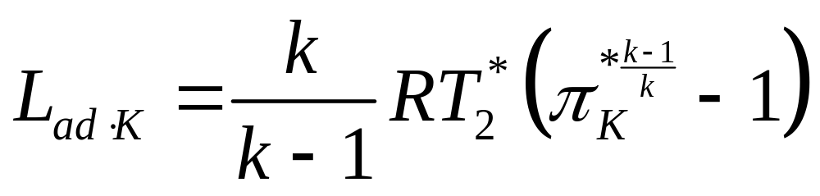
压气机性能参数
推进原理与技术：吸气式发动机推进系统 20-21秋
等熵压缩过程，总温与总压的关系为：
T₃*/ T₂* =(P₃*/P₂*)^{(k-1)/k} =π_{K}^{*(k-1)/k}
因此，有：
它表明由压气机轴传给压气机的功与气流温度及压力的关系；
实际上，空气在压气机中的压缩过程是有流动损失的。由于存在流动损失，压气机实际上消耗的功要比等熵压缩消耗的功大。
空气在压气机中流动时，流动损失一般包括分离损失、漏气损失、摩擦损失以及激波损失等。这些损失直接影响压气机的性能，应努力减少这些损失。

Slide 28
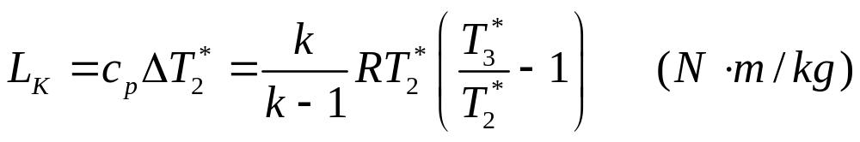
压气机性能参数
推进原理与技术：吸气式发动机推进系统 20-21秋
4. 加功量(轮缘功)L_{K}—压气机加给每千克空气的功称之为加功量，定义为：
5. 压气机实际功：由于空气在压缩过程中，存在着流动损失，要使压气机得到预定的增压比，就必须要多消耗一部分功。压气机压缩1kg空气实际消耗的功，用系数A来修正L_{K}，即用L_{K}/A来表示。
因为分离和摩擦等损失使空气温度升高，如米格－19发动机的压气机增压比π_{K}*=7.14，按等熵压缩过程计算：压气机出口气流的总温为506K，实际的压气机出口气流总温却达到553K。

Slide 29
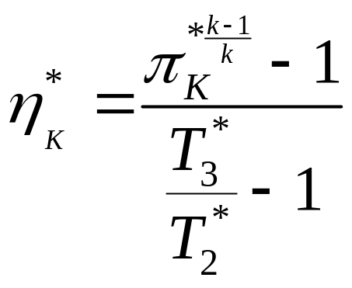
推进原理与技术：吸气式发动机推进系统 20-21秋
6. 功率—已知每秒钟流过压气机的空气流量为W_{a2}，kg/s，则压气机消耗的功率N_{K}(kW)为：
P_{c} = W_{a2} L_{K} / 1000
7. 压气机效率—压气机的滞止等熵压缩功与实际加功量的比值，如下式所示:
η_{K}* = L_{ad.k}/L_{K}
其中，滞止等熵压缩功为：
因此，有：
亚音速轴向式压气机，效率一般为0.82-0.86左右。

Slide 30
4-3-1-2 压气机特性
推进原理与技术：吸气式发动机推进系统 20-21秋
现代涡轮喷气发动机不仅要在一个设计状态下工作，而且要在各种条件下工作。如：
—飞行速度在M_{a0}=0-3之间；
—飞行高度H=0-20km以上；
—外界大气温度可在+50℃—-50℃之间变化；
—发动机转速变化很大（由慢车到最大转速）。
当飞行条件，外界大气条件以及发动机转速变化时，压气机的主要性能参数，如：
—增压比π_{K}*；
—效率η_{K}*
怎样变化？这就是压气机特性所研究的问题。

Slide 31
压气机特性的表示
推进原理与技术：吸气式发动机推进系统 20-21秋
压气机特性—流量特性
当压气机进口气流总温T₁*和总压P₁*不变时，压气机的增压比和效率随空气流量(G_{B})和转速(n)的变化规律称为流量特性。用函数表示：
π_{K}*=ƒ(G_{B}，n，T₁*，P₁*)
η_{K}*=ƒ(G_{B}，n，T₁*，P₁*)
式中，
G_{B} =ƒ(n，M_{a0}，H )
通过压气机的空气流量G_{B}，不但与发动机的转速n有关，而且与飞行高度H和飞行速度(M_{a0})有关。

Slide 32
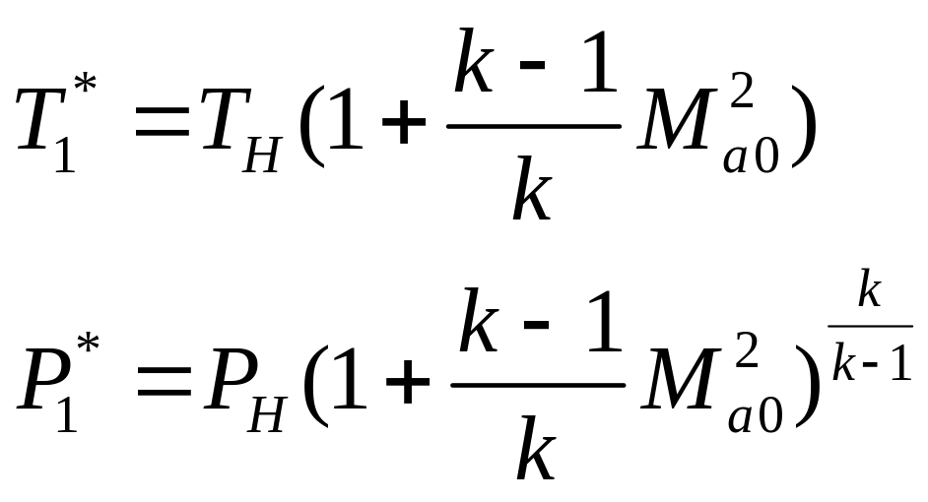
推进原理与技术：吸气式发动机推进系统 20-21秋
压气机进口气流的总温T₁*和总压P₁*，不仅与外界大气条件有关，也与飞行条件有关。例如：当飞行高度增加时，大气压力下降，大气温度降低(11公里以下)。
如冬天大气温度低，夏天大气温度高）
T_{H}和P_{H} 为任一飞行高度上的大气温度和大气压力。

Slide 33
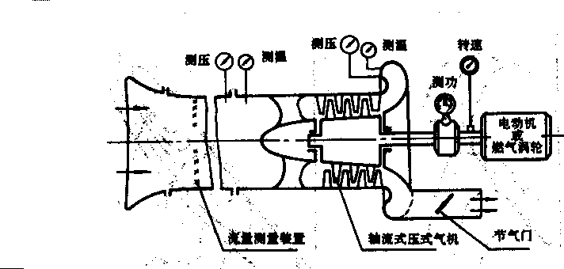
推进原理与技术：吸气式发动机推进系统 20-21秋
压气机的流量特性研究方法
目前，压气机的流量特性主要用实验的方法得出。简要地介绍一下实验装置和实验方法。
压气机实验装置有各种形式，一般由动力系统(带动压气机)，进气和排气系统，以及测量和调节系统等组成，如下图。

Slide 34
推进原理与技术：吸气式发动机推进系统 20-21秋
主要的测量参数：
（流量由大变小，每一个流量下测量的参数）
—压气机进口总压P₁*和总温T₁*；
—压气机进口静压P₁；
—压气机出口总压P₂*和总温T₂*；
—压气机转速n；
—由测扭仪测出扭矩M_{K}。
P₂*
P₁*
T₁*
T₂*
n
Mk
扭矩

Slide 35
推进原理与技术：吸气式发动机推进系统 20-21秋
由测得参数，可以计算出经过压气机的流量G_{B}，增压比以及效率
π_{K}*=ƒ( G_{B}，n，T₁*，P₁*)
η_{K}*=ƒ( G_{B}，n，T₁*，P₁*)
式中，
G_{B} =ƒ( n，M₀，H⁾
T₁*=T_{H}(1+(k-1)/k M₀²)
P₁*=P_{H}(1+(k-1)/k M₀²)^{k/(k-1)}

Slide 36
推进原理与技术：吸气式发动机推进系统 20-21秋
当压气机进口气流总温T₁*和总压P₁*不变时，压气机的增压比和效率随空气流量和转速的变化规律称为流量特性。用函数表示：
π_{K}*=ƒ(G_{B}，n，T₁*，P₁*)
η_{K}*=ƒ(G_{B}，n，T₁*，P₁*)

Slide 37
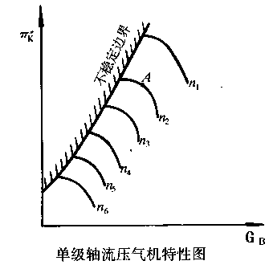
单级轴流压气机特性
推进原理与技术：吸气式发动机推进系统 20-21秋
右图为实验测得的典型单级轴流压气机特性图。由图可见：
(1)在一定转速下，随着空气流量的减小，增压比和效率开始都增大，当空气流量减小至某一数值以后，效率和增压比也降低。继续减小流量，压气机进入不稳定工作，叫做压气机的喘振。
(2)各喘振点的连线，叫做压气机的喘振边界。
(3)转速减小时，特性线向左下方移动。
转速减小

Slide 38
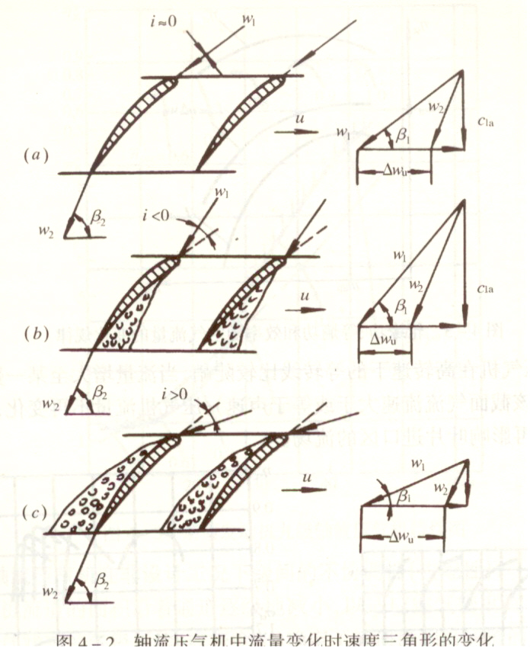
单级压气机特性曲线的变化规律分析
推进原理与技术：吸气式发动机推进系统 20-21秋
右图给出了压气机转速不变的情况下流量变化引起的速度三角形的变化。
(a)设计状态：攻角i=0
(b)流量增大：攻角i<0
(c)流量减小：攻角i>0

Slide 39
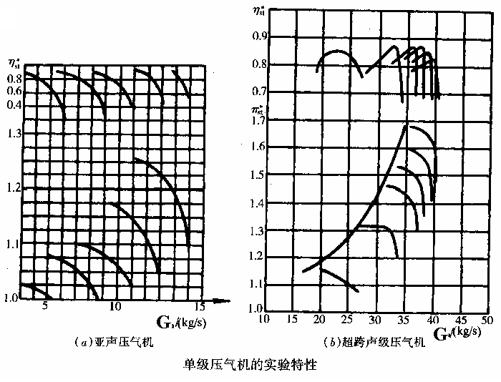
单级轴流压气机特性
推进原理与技术：吸气式发动机推进系统 20-21秋
右图为一台亚声速和一台跨声速压气机特性图。由图可见，跨声速压气机在高转速下的等转线比较陡峭，当流量增大至某一数值时压气机出现临界截面(该截面气流流速大于或等于声速)，压气机流量不再变化，在唯一攻角下工作，下游变化不再影响叶片进口区的流场。

Slide 40
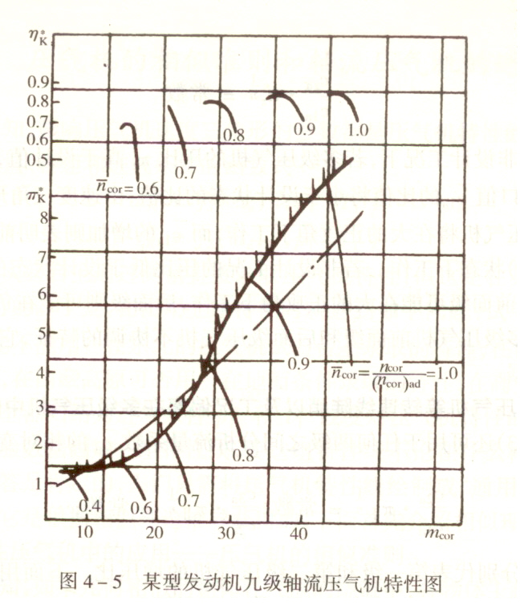
多级轴流压气机在非设计工况下级间的失配性
推进原理与技术：吸气式发动机推进系统 20-21秋
多级压气机流道的面积沿通道逐级地减小，以适应空气密度的逐级增大。设计压气机时是根据设计状态的各级压比确定了流通面积沿通道的变化关系。在非设计工况下，压气机的压比高于或低于设计值时，都会导致表征空气的轴向速度的量—流量系数的改变，因而，各级的攻角(i)也相应发生改变，大的正攻角导致压气机进入不稳定工况区，大的负攻角可能导致压气机的堵塞和压比、效率的急剧下降。

Slide 41
多级轴流压气机特性的特点
推进原理与技术：吸气式发动机推进系统 20-21秋
右图为标准大气条件下某型发动机九级压气机的特性曲线图。图中n为压气机转速与设计转速之比。由图可见，多级压气机特性与单级压气机特性基本相似，但也有一些特点：
  多级轴流压气机在非设计工况下级间的失配性；
  多级轴流压气机等转速线陡峭、以及工况偏离在多级压气机中的逐级放大。

Slide 42
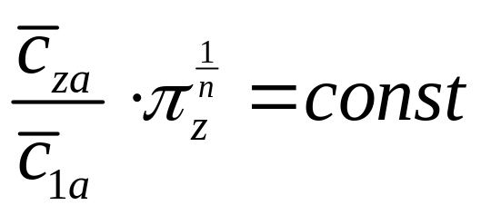
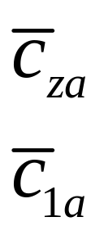
多级轴流压气机在非设计工况下级间的失配性
推进原理与技术：吸气式发动机推进系统 20-21秋
根据流量连续方程，对于同一台压气机可以得到如下关系式：
其中：
—第z级进口截面流量系数
—第1级进口截面流量系数
可见，在非设计工况下，若多级压气机的压比高于设计值，则或者c_{za}下降，或者c_{1a}增大。前者意味着后面级压气机将在大攻角下工作，而后者则表明前面级压气机在负攻角状态下工作。从而出现前面级和后面级压气机不协调的特征。

Slide 43
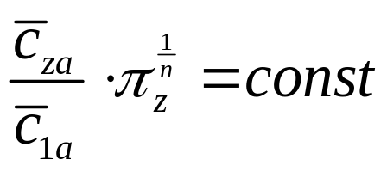
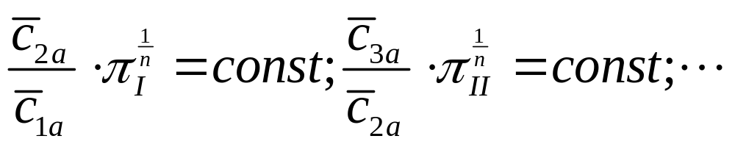
多级轴流压气机等转速线陡峭、以及工况偏离在多级压气机中的逐级放大
推进原理与技术：吸气式发动机推进系统 20-21秋
把式
应用于任意两级之间，有：
③
⑥
②
⑤
①
④
由上式，在转速不变的条件下，若c_{1a}增大，由速度三角形知w₁增大，因而级出口的压力下降，即π_{I}减小，为了保持上式成立，则c_{2a}增大。由此导致后面级的各级增压比下降。
π_{z}=π_{I}.π_{II}.π_{III}…大大下降

Slide 44
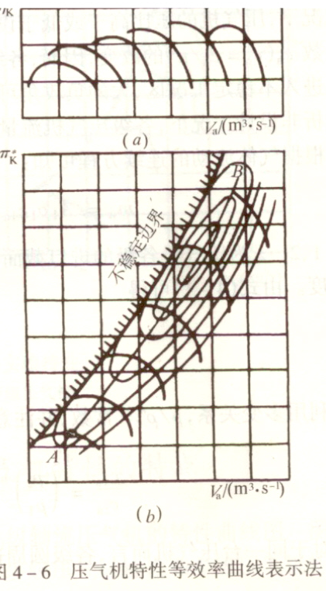
多级轴流压气机等转速线陡峭、以及工况偏离在多级压气机中的逐级放大
推进原理与技术：吸气式发动机推进系统 20-21秋
这就是多级压气机偏离设计工况的逐级放大作用，也解释了多级压气机等转速特性线陡峭(沿等转速线压比随流量急剧下降)的原因。由于工况偏离的逐级放大作用，多级压气机更容易进入不稳定工作区。
为了描述陡峭的多级压气机特性，必须采用适当的方法示出压气机增压比和效率的对应关系。
右图所示为压气机特性等效率曲线表示法，在每一条等效率曲线上都标注有效率数值的大小。
η_{k}*=常数

Slide 45
压气机通用特性
推进原理与技术：吸气式发动机推进系统 20-21秋
压气机通用特性问题的提出：
压气机特性一般是在一定的大气条件下(例如，t₀=27℃；p₀=740毫米汞柱时)用实验的方法获得。但是，当大气条件不同时，如t₀=15℃，p₀=760毫米汞柱，压气机特性如何? 是否都要进行实验？
能不能把在一定条件下得到的特性曲线应用于任何飞行条件呢？
回答是肯定的。只要将压气机的特性曲线绘制成“通用特性曲线”就可以了。

Slide 46
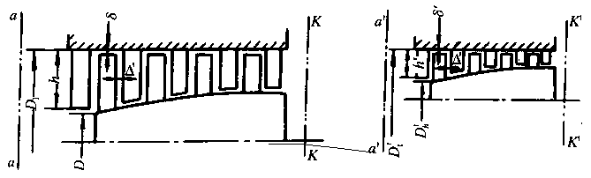
压气机通用特性研究方法
—相似理论在压气机的应用
推进原理与技术：吸气式发动机推进系统 20-21秋
我们引入流动相似的概念。
(1)几何相似
两个三角形，对应的两个角相等，则两个三角形相似，其对应边成比例；逆定理也成立(三角形相似的定理)。
对压气机而言，同一型号的压气机，如果略去零件在公差范围内的差别，其几何形状是相似的。

Slide 47
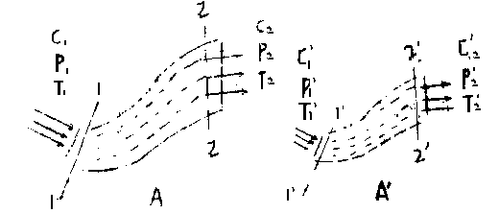
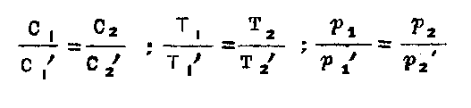
推进原理与技术：吸气式发动机推进系统 20-21秋
(2)流动相似
两股气流流过形状相似的导管A和A‘，如果对应截面1-1和1’-1‘(进口处)气流的速度比值、温度比值和压力比值，分别等于另两个对应截面(出口处)2-2和2’-2‘处气流速度比值、温度比值和压力比值，则流动相似。

Slide 48
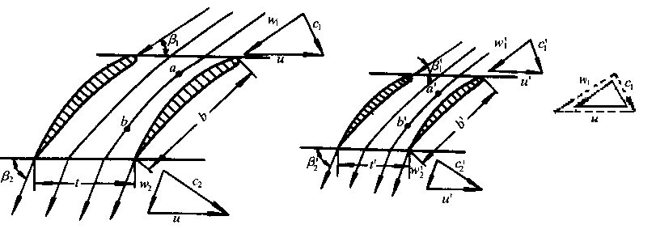
推进原理与技术：吸气式发动机推进系统 20-21秋
(3)叶型通道流动相似
压气机叶型通道，流动相似的条件是进口速度三角形相似和M_{a}相同。即二个条件：一是几何相似，一是进口气流方向一致，即M_{a}数相同。
（1) 对于同一型号的压气机，如果略去零件在公差范围内的差别，其几何形状是相似的；
（2）气流进口M_{a}数大小相同和方向相同—取决于工作轮进口速度三角形；
（使速度三角形成比例的变化，圆周速度u和绝对速度c₁成比例的变化）。
图中实线和虚线所表示进口速度三角形是相似的

Slide 49
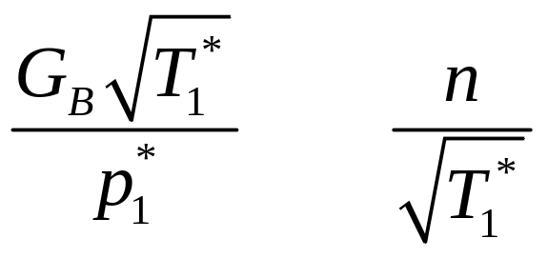
压气机通用特性研究方法
—相似理论在压气机的应用
推进原理与技术：吸气式发动机推进系统 20-21秋
两台压气机流场相似的条件可以归纳为：
  几何相似
  对应点速度三角形相似
  对应点R_{e}及M_{a}相等。
对于同一台压气机，或几何尺寸完全相同的压气机，可以证明：
和
也是压气机的相似准则，而且有：

Slide 50
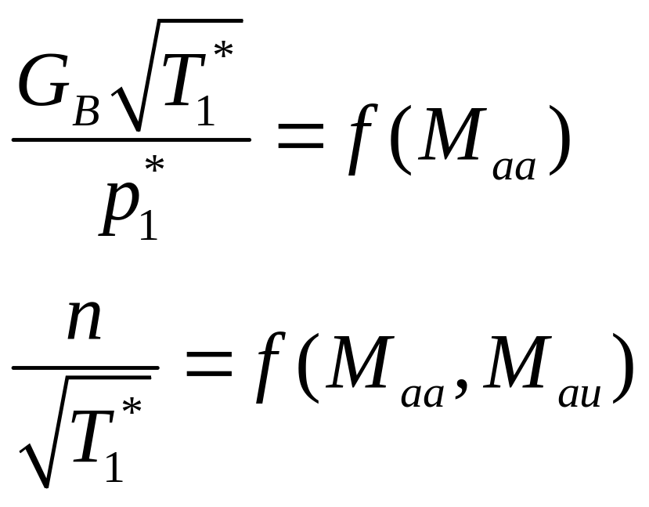
压气机通用特性研究方法
—相似理论在压气机的应用
推进原理与技术：吸气式发动机推进系统 20-21秋
其中，M_{aa}气流轴向速度的马赫数，M_{au}气流圆周速度的马赫数。

Slide 51
压气机通用特性曲线
推进原理与技术：吸气式发动机推进系统 20-21秋
通过对轴流压气机中流动的相似准则分析可知，不管压气机的转速n，空气流量G_{B}，进口总压p₁*和进口总温T₁*如何变化，只要保证压气机的相似参数相同，则压气机的π_{K}*和η_{K}*就不变。因此，用压气机的相似参数作为横坐标和参变量绘制的压气机特性曲线就称为压气机的通用特性曲线，它可以适用于任何大气条件和飞行状态。

Slide 52
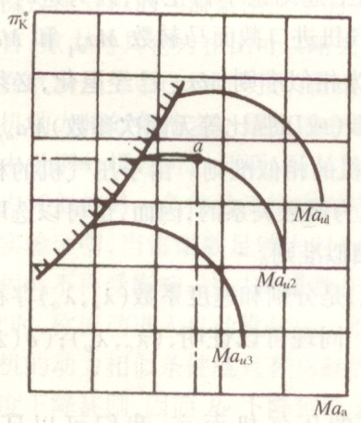
压气机通用特性曲线
推进原理与技术：吸气式发动机推进系统 20-21秋
右图所示是以相似参数M_{aa}为横坐标，以相似参数M_{au}为参变量的压气机特性曲线，它适用于任何与它几何相似的压气机。
用压气机相似参数(Ma_{a}，Ma_{u})表示的特性曲线

Slide 53
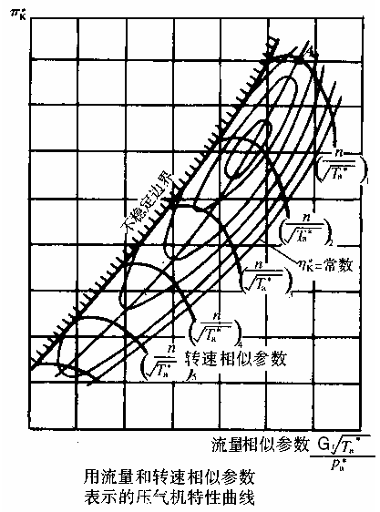
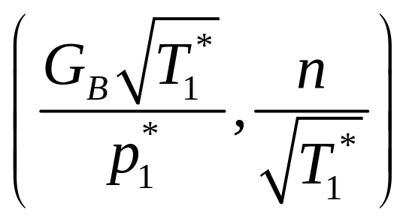
压气机通用特性曲线
推进原理与技术：吸气式发动机推进系统 20-21秋
右图所示是以流量相似参数为横坐标，以转速相似参数为参变量的压气机特性曲线，它只适用于同一台压气机或几何尺寸完全相同的压气机。
由图可见，对于同一台压气机，采用
作为相似参数是非常方便的，因为相似参数中G_{B}，n，p₁*和T₁*是直接从实验中测量的，也是表征不同飞行状态的参变量。

Slide 54
压气机通用特性曲线
推进原理与技术：吸气式发动机推进系统 20-21秋
应当强调指出，只有在同一台压气机或几何尺寸完全相同的压气机时，
才能作为压气机的相似准则。几何相似但尺寸不相等的压气机不能用它们作为相似准则。可以看出，这两个参数都是有量纲的。

Slide 55
压气机通用特性曲线
推进原理与技术：吸气式发动机推进系统 20-21秋
为了便于使用，通常把通用特性曲线换算成以海平面标准大气条件(T₁*=288K，p₁*=101325P_{a})为进气条件的特性曲线。换算过程很简单，只要保证大气条件下的流场与海平面标准大气条件下的流场具有相同的相似参数。
若以G_{B}，n，p₁*和T₁*表示在某一具体实验条件下所测量的参数，而以n_{cor}和G_{Bcor}表示在标准大气条件下的转速和空气流量，根据相似参数相等，则有：

Slide 56
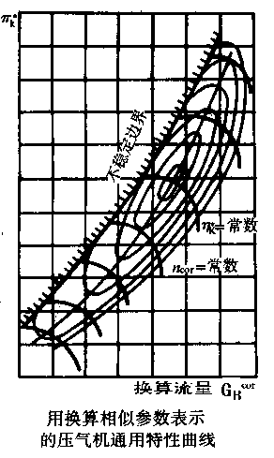
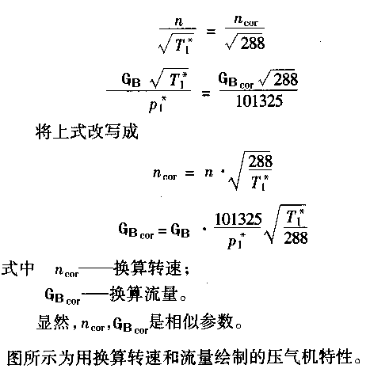
推进原理与技术：吸气式发动机推进系统 20-21秋

Slide 57
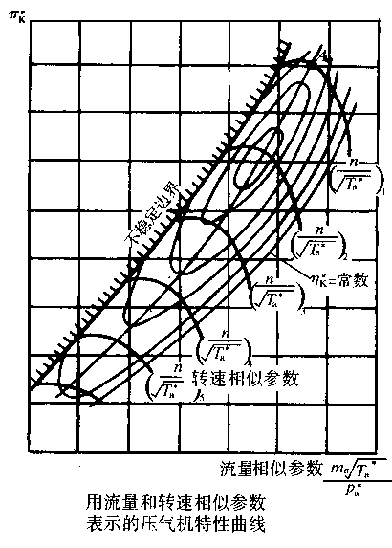
推进原理与技术：吸气式发动机推进系统 20-21秋

Slide 58
4-3-1-3 涡轮的工作原理
推进原理与技术：吸气式发动机推进系统 20-21秋
涡轮的功用：来自燃烧室的高温、增压气体的能量转变成
轴上的机械功。涡轮发出的功率用来带动压气机、燃油泵、发电机等附件(在涡轮喷气发动机上) 。
2. 涡轮的类型：在航空燃气涡轮发动机中，绝大多数都是采
用轴向式涡轮(气体在其中的流动方向基本上是平行于发动
机旋转轴的方向)。轴向式涡轮具有功率大、效率高、流量
大和重量轻的特点，很适合于航空发动机应用。

Slide 59
4-3-1-3 涡轮的工作原理
推进原理与技术：吸气式发动机推进系统 20-21秋
3. 涡轮和压气机的相同之处：
(a)涡轮和压气机都是发动机的两大重要的旋转部件。
(b)涡轮和压气机都是与气流进行能量交换的叶轮机械。
(c)涡轮和压气机分类相同(按气流流动方向)分轴向式、径向式。航空多用轴向式。
(d)涡轮和压气机组成相同：均由静子和转子组成；(静子—导向器或整流环、转子—工作轮)。

Slide 60
4-3-1-3 涡轮的工作原理
推进原理与技术：吸气式发动机推进系统 20-21秋
4. 涡轮和压气机的区别：在能量交换的程序上相反。
在压气机里，
外界能量全部从工作轮中加入，而压力升高是在工作轮和整流环中实现的;
气流先经过工作轮，以降低气流的相对速度，转变为压力提高，而绝对速度c增大;
在整流环中，绝对速度增加的部分通过弯曲的扩张叶片通道，变速度动能为压力的提高,同时整流环还使气流方向适应下一级工作轮的需要。
在涡轮里如何？

Slide 61
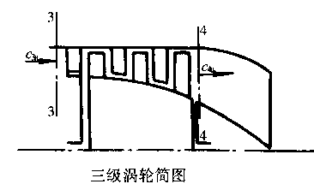
涡轮的结构
推进原理与技术：吸气式发动机推进系统 20-21秋
涡轮示意图
5.涡轮的结构
由静子和转子所组成；
(静子通常称为导向器喷嘴环；
转子称为工作轮， 一排导向器
和一排工作轮构成涡轮的一个级。
●导向器(静子叶栅)在前，工作轮(转子叶栅)在后
●静子环(导向器或喷嘴环)把来自燃烧室的高温高压燃气膨胀、加速，获得动能(一般从120 m/s提高到700m/s)，以很高的速度冲击工作轮，就可以使涡轮发出很大的功率。
同时燃气在静子环（导向器或喷嘴环）作了相当程度的膨胀，燃气温度大大下降，也就改善了高速转动的工作轮的工作条件。从而提高了涡轮的寿命和安全可靠性。
——喷嘴环是静止的，温度虽高，便于采取冷却措施。

Slide 62


推进原理与技术：吸气式发动机推进系统 20-21秋
以平均半径圆柱截涡轮叶片（a,b)，得到涡轮的环形叶栅，展成平面即涡轮叶栅。静叶前后的截面分别用“0-0”和“1-1”表示，动叶后的截面用“2-2”表示。对应截面的参数分别注以“0”、“1”或“2”。
喷嘴环
工作轮
涡轮基元级叶栅
单级涡轮参数变化

Slide 63
推进原理与技术：吸气式发动机推进系统 20-21秋
静叶进口燃气通常是轴向的，气流角α₀约为90℃，燃气速度一般较低，Ma数远小于1。经过静叶叶栅通道拐弯加速，静叶出口气流角为α₁，即气流方向相对于转轴轴线“由正变斜
”，静叶的进口截面A₀大于气流出口截面A_{1nb}。气流通道是收敛的，气体在通道内进行膨胀，压力和温度下降，速度升高。在静叶叶栅出口流速M_{ac1}可达1.2左右(跨声涡轮级)。然后燃气以w₁的相对速度流入动叶叶栅。同样，动叶的进口截面A_{1w}大于出口截面A₂，燃气在那里继续膨胀，使出口的相对速度w₂大于w₁。

Slide 64
推进原理与技术：吸气式发动机推进系统 20-21秋
右图所示的涡轮基元级中还画出了：与静叶栅进出口方向一致的c₀和c₁；与动叶栅进出口方向一致的w₁和w₂。和压气机一样，绝对速度c、相对速度w和圆周速度u满足：
c=w+u

Slide 65

推进原理与技术：吸气式发动机推进系统 20-21秋
由静叶流出的高速气流冲击动叶叶栅，对动叶也产生很大的气动作用力。在叶盆的作用力比在叶背的作用力大得多。图中：
+：表示叶盆的高压强
-：表示叶背的低压强
叶盆的高压强与叶背的低压强的压差形成了巨大的推动力，其方向由叶盆指向叶背，推动涡轮旋转。动叶栅的圆周速度u的方向与气动力方向一致。

Slide 66



推进原理与技术：吸气式发动机推进系统 20-21秋
涡轮做功原理
涡轮对外做功是通过旋转的动叶（而不是静止不动的静叶），动叶进出口能量方程，
上式说明，1kg质量的燃气所发出的轮缘功L_{u}等于动叶进出口截面上的总焓之差。如果从动叶上观察(由于u₁=u₂)，则由
或写成：

Slide 67

推进原理与技术：吸气式发动机推进系统 20-21秋
静焓差代入轮缘功公式，有：
上式说明轮缘功的大小取决于燃气的绝对动能的变化和相对动能的变化。
在涡轮中，相对动能的变化很小，一般只占25%-40%，有的甚至不变化。
相对动能不变的涡轮称为“零反力度涡轮”。
相对动能有变化的涡轮称为“反力式涡轮”。

Slide 68

推进原理与技术：吸气式发动机推进系统 20-21秋
压气机和涡轮的对比
●在压气机中，气流主要减速、增压，通道是扩张的，通道存在正
压力梯度，附面层气流容易分离， 压气机一级中不允许静压提高
太多(采用多级压气机)，气流的转折角不能太大。
●在涡轮中，气流主要是加速、膨胀，通道是收敛的，通道存在负
压力梯度，附面层气流不容易分离，气流的转折角可以较大。
目前流量大的一级涡轮可发出1-2万千瓦的功率，压气机要吸收这些功率一般需要7-8级。因此，同一台发动机，涡轮的级数比压气机的级数少得多。

Slide 69
推进原理与技术：吸气式发动机推进系统 20-21秋
轴流式压气机
涡轮
压气机和涡轮的对比

Slide 70

推进原理与技术：吸气式发动机推进系统 20-21秋
压气机和涡轮的对比
静叶叶栅
动叶叶栅

Slide 71
小结：压气机和涡轮的对比
推进原理与技术：吸气式发动机推进系统 20-21秋
在涡轮中：
  气流在导向器叶栅和工作轮叶栅通道中加速、膨胀，（燃气流对工作轮作功）。
  气流在涡轮的叶栅通道中，不容易从壁面分离，可以弯折较大，可达95⁰之多。
在压气机中：
  气流在工作轮叶栅通道和整流环叶栅通道减速，增压，气流容易从壁面分离，弯折较小。
  通常在压气机中气流的弯折角不超过30⁰-40⁰。

Slide 72
涡轮参数
推进原理与技术：吸气式发动机推进系统 20-21秋
1、涡轮功
与压气机相同，涡轮的功也可以用能量方程来计算。如果已知涡轮进口气流总温T₃*和出口气流总温T₄*，则能量方程为：
c_{PL}T₃*=L_{T}+c_{PL}T₄*
L_{T}=c_{PL} (T₃*-T*₄)
式中c_{PL}为燃气的平均比热，这个公式说明，气体的总焓降转变为涡轮的机械功L_{T}，

Slide 73
涡轮参数
推进原理与技术：吸气式发动机推进系统 20-21秋
2、涡轮功率
如果每秒钟流过涡轮的燃气流量为G_{L}。则涡轮功率N_{T}为：
N_{T}=G_{L}L_{T}/75 (马力)
3、涡轮效率
通常，把涡轮的实际功L_{T}与理想绝热过程的功之比称为涡轮的效率η_{T}*
η_{T}*＝L_{T}/L*_{ad}
轴向式涡轮，一般η_{T}*=0.87-0.92。已知涡轮效率，可以根据理想绝热功来计算涡轮的实际功：

Slide 74


涡轮参数
推进原理与技术：吸气式发动机推进系统 20-21秋
式中：
—称为落压比或膨胀比
—涡轮进口总温、总压
—涡轮出口总压

Slide 75
涡轮特性
推进原理与技术：吸气式发动机推进系统 20-21秋
涡轮和压气机一样，不仅要在设计状态下工作，也要在非设计状态下工作，因此，需要研究涡轮的特性问题。
涡轮特性是由G_{T} 、n、 π_{T}* 、η_{T}* 等参数表示的。
π_{T}* =f(T₃* , p₃* , G_{T} , n)
η_{T}* =f(T₃* , p₃* , G_{T} , n)
它表明：涡轮落压比π_{T}*，涡轮效率η_{T}* 随涡轮前燃气温度T₃*，压力p₃*，流量G_{T}和转速n等参数的变化关系。
这些参数可以由试验得出，也可以用相似参数来表示。

Slide 76
涡轮特性
推进原理与技术：吸气式发动机推进系统 20-21秋
为了在数量上估计涡轮在非设计状态工作时性能参数的变化，最好和压气机一样，用各种坐标将涡轮特性绘制成曲线。如果上述曲线用相似准则绘制出来，便得到涡轮的通用特性曲线。
在涡轮中流动相似时，应满足几何相似，运动相似和动力相似。这些和压气机中讨论的情况时类似的。

Slide 77

涡轮特性
推进原理与技术：吸气式发动机推进系统 20-21秋
涡轮中关于动力相似，主要是要求对应点的Ma数和Re数为定数。关于马赫数Ma相等，也分为Ma_{a}和Ma_{u}要对应相等。而Ma_{a}相应于流量相似参数，Ma_{u}对应于转速相似参数。
—流量相似参数
—转速相似参数

Slide 78

涡轮特性
推进原理与技术：吸气式发动机推进系统 20-21秋
对于几何相似(或全等或同一)的涡轮，当静叶处于亚临界工作情况下，当其雷诺数自模(Re>3.5~4.0×10⁴)时，只要
分别相等，其流动就相似。

Slide 79


推进原理与技术：吸气式发动机推进系统 20-21秋
右图为一个单级涡轮的特性曲线。
当 转速相似参数不变时，
(1)流量相似参数G_{T}随着π_{T}* (即
p₃*/p₄*)增加而增加。p₃*/p₄*
增加，在涡轮导向器出口燃
气流速增加，故G_{T}增加。
(2)当π_{T}*(即p₃*/p₄*)达到一定值
后，相对流量G_{T}达到临界值
(100%)，通常在设计状态气
流在涡轮导向器最小截面处
于临界状态，燃气流速度达
到音速，限制了流量增加。
(d点为设计点)

Slide 80
推进原理与技术：吸气式发动机推进系统 20-21秋
效率η_{T}*随着π_{T}* （p₃*/p₄*）增加而增加，当相对流量G_{T}达到临界值时开始下降。
当 转速相似参数变化时
转速变化对G_{T}影响不大；
转速变化，涡轮效率变化缓慢；这一点与压气机有所不同。
两个比较重要的结论
（1）流量参数在相当大的落压比范围内保持不变；
（2）转速在设计值附近及落压比在一般范围内时，涡轮效率下降不大。
(d点为设计点)

Slide 81
推进原理与技术：吸气式发动机推进系统 20-21秋
小结
在涡轮里，涡轮发出功率，而不是吸收功率；
气流先经过导向器，以增大气流的速度，且以一定的方向流向工作轮；
*气流膨胀，对工作轮作功，将高温、高压的气体所具有的能量，传递给工作叶片；
*要使涡轮高速旋转，就应该使气流以很高的速度从某一方向流向转动的工作轮；
*在亚音速范围内，要使气流的速度增大，涡轮叶栅为收敛形的通道；
*涡轮进口高温燃气要求必须考虑传热和冷却。

Slide 82

涡轮和压气机的对比
推进原理与技术：吸气式发动机推进系统 20-21秋

Slide 83

4-3-2 主燃烧室和加力燃烧室特性
推进原理与技术：吸气式发动机推进系统 20-21秋
4-3-2-1燃烧室的工作特点和基本要求
4-3-2-2喷气燃料与燃烧
4-3-2-3完全燃烧和稳定燃烧的基本问题
空气分股、反向回流、非均匀混合气

Slide 84
燃烧室概述
推进原理与技术：吸气式发动机推进系统 20-21秋
燃烧室是涡轮喷气发动机的主要部件之一。
燃烧室与飞机性能的关系：
  燃烧室的起动点火性能关系到飞机的起飞性能；
燃烧室与发动机性能的关系：
  燃烧过程的稳定性决定着发动机工作的可靠性；
  燃料燃烧的完全程度影响着发动机的经济性;
  因此燃烧室虽然是一个局部，但它直接影响全台发动机性能。
燃烧的稳定性和燃烧室的起动点火性能是系统问题
燃烧室结构、燃油系统、起动供油系统(起动机)、加速回油系统(低压系统—解决流量范围加大的供油问题)。

Slide 85

燃烧室工作过程
推进原理与技术：吸气式发动机推进系统 20-21秋
燃气轮机工作时，燃烧室中供入的燃油，与来自压气机的高压空气混合，形成可燃混合气，并进行充分有效的燃烧。燃烧后的高温燃气的总焓大大增加，提高了做功能力。具有高温高压的燃气，推动涡轮做功后，进一步在尾喷管中膨胀加速，产生推力。有些发动机在加力燃烧室补充供入燃油，利用涡轮后燃气中剩余的氧气进行燃烧，提高涡轮后燃气的总焓，以增大燃气从喷管流出的速度，从而增大推力。

Slide 86
燃烧室的功用和工作特点
推进原理与技术：吸气式发动机推进系统 20-21秋
因此，燃烧室的功用是：将高压气流与喷入的燃料混合进行燃烧，使燃料的化学能转变为燃气的热能，使气体的总焓增大，提高燃气在涡轮和尾喷管中膨胀做功能力。
燃烧室的工作条件相当恶劣，主要表现在：
  燃烧过程是在高速气流中实现的；
  在很小空间、很短时间内燃烧大量燃油，具有很高的容热强度；
  承受局部过热、热腐蚀和热疲劳；
  承受气体压力、轴向力、惯性力和气流脉动交变力；
  燃烧室后面有高速旋转的涡轮，因此，燃烧室出口温度受涡轮叶片材料的限制；
  要求燃烧稳定工作范围宽，以使发动机能够在飞机不同飞行条件下工作。

Slide 87

燃烧室结构特点
推进原理与技术：吸气式发动机推进系统 20-21秋
燃烧室的工作条件决定了其结构特点，主要构件有：
壳体(外壳、内壳)
扩压器
旋流器
火焰筒
燃油喷咀
点火器
联焰管
涡喷6发动机燃烧室示意图

Slide 88
推进原理与技术：吸气式发动机推进系统 20-21秋
（Ⅰ）燃烧室内、外套(壳)
燃烧室外套是发动机外部机匣的一部分，它和燃烧室内套组成一个环形通道。
通道的前部为燃烧室进口扩压器，以降低从压气机来的气流速度；
通道的后部是第二股气流的环形通道，第二股气流在这里以一定的规律流入火焰筒。
一般全台发动机在整个环形通道中装有若干个火焰筒。
涡喷6发动机燃烧室示意图

Slide 89

推进原理与技术：吸气式发动机推进系统 20-21秋
（Ⅱ）火焰筒、旋流器
火焰筒用于燃油与空气混合及燃烧，是发动机中温度最高的部件。
火焰筒头部装有叶片式旋流器，其形状如图。
旋流器功用是使气流产生旋转(经过火焰筒头部的气流)，在旋转运动中气流受离心力的作用被抛向四周使中间形成低压区，造成部分气流的回流，把气流速度降下来。
涡喷6发动机燃烧室示意图

Slide 90

推进原理与技术：吸气式发动机推进系统 20-21秋
（Ⅲ）点火器
最初点燃燃烧室内燃油和空气混合气的是电火花塞(一般称电咀)。
一台发动机上大多装有2-4个点火器，因为当发动机起动时转速很低，主燃油泵打出的油压很小，所以经主喷咀喷出的燃油雾化不好，加上一般电火花塞的功率不可能很大，故不易点燃。通常发动机燃烧室都装有2-4个起动点火器，它是由喷油咀和电咀组成。
起动时首先点燃带有点火器的火焰筒，然后火舌经过联焰管向其邻近的火焰筒传焰，直至整个燃烧室全部点燃。
涡喷6发动机燃烧室示意图

Slide 91

推进原理与技术：吸气式发动机推进系统 20-21秋
注：此表下角标“2”为燃烧室入口数据，“3”为出口数据

Slide 92




推进原理与技术：吸气式发动机推进系统 20-21秋
注：此表下角标“2”为燃烧室入口数据
涡喷7发动机
燃烧室
燃烧室与涡轮

Slide 93
对燃烧室的基本要求
推进原理与技术：吸气式发动机推进系统 20-21秋
点火可靠：启动性能好，高空再起动性能好；
燃烧稳定：各种条件下稳定燃烧不脉动、不息火；
燃烧完全：具有高的完全燃烧度和最小的散热损失；
燃烧室出口温度场符合要求；
压力损失小：流体阻力小；(总压恢复系数)
尺寸小质量轻：具有大的容热强度；(物理意义？)
排气污染少；
结构简单，维修方便，寿命长。

Slide 94

1、点火可靠
推进原理与技术：吸气式发动机推进系统 20-21秋
在启动发动机和空中再点火时，要求燃烧室能可靠地点火，迅速启动并转入正常工作。
点火与重新点火包线
衡量点火可靠性的指标有两项：点火高度和点火特性线。
点火高度：是指飞机在空中熄火后能重新可靠启动的高度，用飞行包线来表示。目前一般能达到的点火高度为8-9km，在采取补氧等措施后可达到12-13km。

Slide 95
1、点火可靠
推进原理与技术：吸气式发动机推进系统 20-21秋
点火特性线：是在一定的进气条件下(p2*，T2*，v2)，顺利实现点火的混气浓度范围所形成的点火包线。 混气浓度一般用余气系数α或油气比f表示。
增加主燃烧室压力、温度、油气比和点火源能量，可以改善点火性能。

Slide 96

2、燃烧稳定
推进原理与技术：吸气式发动机推进系统 20-21秋
要求燃烧室在点燃后，必须在规定的全部飞行高度、速度范围内(包括发动机工作状态的迅速转换)都能稳定燃烧，不被吹熄。
稳定燃烧极限
燃烧稳定性是指在一定的进口气流参数p₂*、T₂*、v₂条件下，稳定燃烧的混气浓度范围。稳定燃烧的混气浓度范围越宽，表示燃烧稳定性越好。通常稳定燃烧的范围大于可靠点火范围。

Slide 97
3、燃烧完全
推进原理与技术：吸气式发动机推进系统 20-21秋
衡量燃烧完全程度，常用燃烧完全系数ξ_{c}或燃烧效率η_{c}来表示。
燃烧完全系数ξ_{c}：燃料燃烧时实际放热量Q₁与完全燃烧时理论放热量Q₀之比，即：
ξ_{c}= Q₁/ Q₀
根据燃料质量流量m_{f}和低位热值H_{u}确定，
Q₀ =m_{f}H_{u}

Slide 98


3、燃烧完全
推进原理与技术：吸气式发动机推进系统 20-21秋
燃烧效率：燃料燃烧时实际用于加热工质的热量和理论完全燃烧时放热量之比，即
燃烧效率随燃烧室空气/燃油比、进口气流速度、温度和压力等变化。大多数燃气涡轮发动机在海平面起飞状态下的燃烧效率几乎是100%，在高空巡航状态降低到98%。在气流状况一定的情况下，有个最高燃烧效率值，一般是发动机的设计点。偏离这个点所对应的空气/燃油比，燃烧效率都将下降，在偏富一边下降变化陡些，偏贫一边下降变化平缓些。

Slide 99
4、燃烧室出口温度场符合要求
推进原理与技术：吸气式发动机推进系统 20-21秋
燃烧室出口的燃气流向涡轮叶片，考虑到高速旋转的涡轮叶片承受应力已很大，再加上高温气流的冲击，工作条件十分恶劣。
温度分布要求：
  (1) 火焰除点火过程的短暂时间外，不得伸出燃烧室；
  (2) 沿涡轮进口环形通道的圆周方向，温度尽可能均匀，在整个出口环腔内最高温度T*_{3max}与平均温度T*_{3m}之差不得超过100-120ºC。
  (3) 沿叶高(径向)温度分布应符合中间高两端低的要求。

Slide 100


4、燃烧室出口温度场符合要求
推进原理与技术：吸气式发动机推进系统 20-21秋
通常用出口温度分布因子δ_{s}来衡量燃烧室出口截面温度分布的均匀度。
出口温度分布因子δ_{s}定义为燃烧室出口截面内最高燃气总温(T*_{t3max})与燃气平均温度(T_{t3})之差与燃烧室温升的比值
一般δ_{s} =0.25-0.35
燃烧室出口温度分布

Slide 101
5、压力损失小
推进原理与技术：吸气式发动机推进系统 20-21秋
气流流经燃烧室要产生压力损失。它主要包括摩擦损失、扩压损失、穿过火焰筒的众多大小孔产生的进气损失、掺混损失以及燃烧加热引起的热阻损失等等。
压力损失大致可分为四部分：
  扩压器中由于扩压作用的流体损失；
  火焰筒进气损失；
  火焰筒的总压损失；
  气流流过通道内的各种障碍物。

Slide 102




6、尺寸小质量轻
推进原理与技术：吸气式发动机推进系统 20-21秋
减小尺寸和质量，可以提高发动机的推重比，增加飞机的机动性。
燃烧室尺寸小，意味着一个好的燃烧室能够在较小的空间内，在单位时间内烧掉尽可能多的燃料。
通常用容热强度Q_{Vc}来衡量燃烧室容积的利用程度。它定义为：燃烧室在单位压力下、单位容积内每小时燃料燃烧所释放的热量。
。
主燃烧室
火焰筒
地面燃气轮机

Slide 103
7、排气污染少
推进原理与技术：吸气式发动机推进系统 20-21秋
有4种主要污染物是受法规控制的。它们是未燃烧的碳氢化合物（未燃烧的燃油）、烟（碳粒）、一氧化碳和氮的氧化物。
在抑制其它污染物的同时会产生氮的氧化物。因此，我们希望使火焰尽快冷却下来并减少燃烧可用的时间。这些矛盾需要进行折衷，但是，燃烧室设计与性能的连续改善已经导致燃烧过程“清洁”多了。

Slide 104
8、寿命长
推进原理与技术：吸气式发动机推进系统 20-21秋
燃烧室内火焰温度很高，火焰筒壁面经常受着高温燃气的侵蚀。由于气流和火焰的紊流脉动，使火焰筒承受着交变的高温燃气引起的热应力。火焰筒经常产生裂纹、烧蚀、掉坎、变形等故障。
现代航空燃气涡轮发动机的燃烧室内，火焰筒都是用高性能的耐热钢板制成的。为了防止过热、烧蚀和延长寿命，火焰筒壁面都采用了有效的冷却措施，以保证在较长的寿命期内安全可靠地工作。

Slide 105

燃烧室的基本类型
推进原理与技术：吸气式发动机推进系统 20-21秋
燃烧室的结构型式是多种多样的，这与发动机的发展阶段和用途有关，到目前为止投入使用的燃烧室从结构上分大体有三种基本类型(见图)。
（Ⅰ）单管燃烧室。
（Ⅱ）环管(联管)燃烧室。
（Ⅲ）环形燃烧室。
燃烧室的类型从供油方式又可分为喷油雾化式，蒸发管式、离心甩油式等。
目前国内使用的涡轮喷气发动机大多为环管燃烧室，其供油方式为喷油雾化式。

Slide 106



单管燃烧室
推进原理与技术：吸气式发动机推进系统 20-21秋
由多个单独燃烧室组成
之间用联焰管相联,传焰和均压作用
每个有自己的火焰筒和外套
优点:
  实验调试用气少
  便于拆换
缺点:
  迎风面大
  出口温度场不均匀
  重量大

Slide 107

联管燃烧室
推进原理与技术：吸气式发动机推进系统 20-21秋
有多个单独火焰筒，共用内、外环形机匣
联焰管传播火焰
优点：
  减轻重量和减小迎风面
  单独火焰筒便于调试
  拆换方便
缺点：
  出口温度场周向不均匀

Slide 108



环形燃烧室
推进原理与技术：吸气式发动机推进系统 20-21秋
由4个同心的圆筒组成，火焰筒为环形
优点：
  与压气机、涡轮的环形通道气动配合好，减少流动损失
  出口温度场均匀
  重量轻、迎风面小
缺点：
  喷油与进气不易配合
  调试需大型气源
  装拆维护较困难

Slide 109

推进原理与技术：吸气式发动机推进系统 20-21秋

Slide 110
燃烧室的基本类型
推进原理与技术：吸气式发动机推进系统 20-21秋
除上述常用的三种燃烧室外，还有：
  折流式
  回流式
  双环腔环形
  分级燃烧室

Slide 111

燃烧室类型
推进原理与技术：吸气式发动机推进系统 20-21秋
折流式燃烧室
  气流在燃烧室中的流动变向
  用于小流量发动机
  美国J69发动机采用

Slide 112

燃烧室类型
推进原理与技术：吸气式发动机推进系统 20-21秋
回流式燃烧室
  气流在燃烧室中的流动反向
  用于带有离心式压气机小流量发动机

Slide 113

燃烧室类型
推进原理与技术：吸气式发动机推进系统 20-21秋
双环腔燃烧室
  Double Annule Combuster

Slide 114

燃烧室类型
推进原理与技术：吸气式发动机推进系统 20-21秋
分级燃烧室
  Staged Combuster

Slide 115
喷气燃料与喷雾燃烧
推进原理与技术：吸气式发动机推进系统 20-21秋
喷气燃料
喷雾燃烧

Slide 116
喷气燃料
推进原理与技术：吸气式发动机推进系统 20-21秋
喷气燃料的性质直接影响飞机和发动机的性能和安全可靠性。
随着航空事业的发展，对喷气燃料也在不断提出新要求，需要应对以下问题：
  大气污染(20世纪60年代)
  石油危机(20世纪70年代中期)
  石油短缺与耗尽(20世纪70年代后期)

Slide 117
喷气燃料
推进原理与技术：吸气式发动机推进系统 20-21秋
喷气燃料的组成成分：喷气燃料属于液体燃料，由石油炼制而来，其主要成分是：
  烷烃：C_{n}H_{2n+2}，在喷气燃料中含35-45%。
  烯烃：C_{n}H_{2n}，在喷气燃料中不希望含有烯烃。
  环烷烃：C_{n}H_{2n}，在喷气燃料中含35-45%。
  芳香烃：C_{n}H_{2n-6}，碳烟生成趋势明显，因此不希望含有。一般限制其最大含量不大于22-25%。

Slide 118
喷气燃料
推进原理与技术：吸气式发动机推进系统 20-21秋
对喷气燃料的主要要求：
  适当的蒸发性
  良好的燃烧性
  良好的安全性
  无腐蚀性
  良好的低温性
  良好的洁净性
  适当的润滑性
  较小的起电性
  燃料本身毒性小、燃烧产物对环境影响小、燃料来源供应充足、成本低

Slide 119
喷气燃料
推进原理与技术：吸气式发动机推进系统 20-21秋
燃料的主要物理化学性能
  密度：规定20℃时的密度为石油产品的标准密度(ρ₂₀)。喷气燃料密度：0.76~0.85g/cm³。
  热值：用低热值表示。喷气燃料的热值一般为42800~43900kJ/kg。
  馏程：燃料的重要特性，它基本上决定了燃料的蒸发性和燃烧性。
  蒸汽压：定义为燃料在给定温度下，在液体表面形成的饱和蒸汽压力。蒸汽压高对燃烧有力，但增加了火灾危险性。
  闪点：用明火点燃燃料和空气组成的混合物时最低的温度称为闪点。喷气燃料的闪点不应低于+28 ℃ 。

Slide 120
喷气燃料
推进原理与技术：吸气式发动机推进系统 20-21秋
燃料的主要物理化学性能
  最低自燃温度：燃料在空气中不经点燃而自燃的最低温度。它确定了燃料着火和爆炸的危险性。飞机坠毁时造成火灾和爆炸的原因常常是由于燃料与热表面接触引起的自燃。
  可燃极限：喷气燃料在室温下与空气的混合物的可燃极限，以油气质量比计算，大约为0.035~0.28。
  烟点：是衡量燃料生成烟粒趋势的一个重要指标。通过在一个特定的灯芯吸油的火焰上逐渐增高火焰高度，测得火焰开始冒烟前的最大高度。烟点愈高，表示成烟趋势越弱。对喷气燃料，要求烟点不低于20mm。

Slide 121
喷气燃料
推进原理与技术：吸气式发动机推进系统 20-21秋
燃料的主要物理化学性能
  粘度：粘度影响油泵功率和燃料的雾化，且随温度而变化。为了获得满意的雾化效果，要求喷气燃料的粘度应小于(1.2~1.5)×10⁻⁶m²/s。
  结晶点或冰点：用它表示喷气燃料的低温性能。结晶点是指燃料在降低温度过程中开始出现结晶的最高温度。冰点则是指燃料中已经出现结晶后，升温是结晶物开始消失的最低温度。喷气燃料的结晶点或冰点一般在-40~-60℃。我国使用结晶点，英美等使用冰点。
  安定性：燃料在贮存或使用条件下保持原有质量不变的性能。分为物理安定性、化学安定性和热安定性。

Slide 122
喷气燃料
推进原理与技术：吸气式发动机推进系统 20-21秋
国产喷气燃料及技术条件
我国各牌号喷气燃料及主要用途
牌号 | 代号 | 类型 | 主要用途
1号喷气燃料 | RP-1 | 煤油型 | 民航、军用飞机通用
2号喷气燃料 | RP-2 | 煤油型 | 民航、军用飞机通用
3号喷气燃料 | RP-3 | 煤油型 | 民航、军用飞机通用
4号喷气燃料 | RP-4 | 宽馏分型 | 备用燃料，平时不生产
5号喷气燃料 | RP-5 | 重煤油型 | 舰载飞机用
6号喷气燃料 | RP-6 | 重煤油型 | 军用特种喷气燃料

Slide 123
液体燃料的喷雾燃烧
推进原理与技术：吸气式发动机推进系统 20-21秋
喷气燃料是液体燃料。液体燃料在空气指燃烧，必须要先蒸发。航空发动机燃烧室尺寸小，气流速度很快，燃油停留时间很短，一般只有几毫秒。在这么短的时间内，燃油要经历雾化、蒸发、掺混和燃烧过程。
因此，为了在燃烧室组织起有效的燃烧，提高燃油的燃烧速度，必须采用喷嘴把燃油雾化成很细的油滴，以增大其蒸发面积，强化雾化过程。

Slide 124

液体燃料的喷雾燃烧
推进原理与技术：吸气式发动机推进系统 20-21秋
相同质量的燃油，雾化油滴的尺寸越小，其表面积越大，蒸发越快。
油滴的蒸发时间与油滴直径的平方成正比，雾化越细，蒸发时间越短，燃烧速度越快。
如何使燃油雾化呢？怎样雾化得更好呢？

Slide 125

雾化质量的评定
推进原理与技术：吸气式发动机推进系统 20-21秋
通常用以下几个参数来评判燃油的雾化质量：雾化细度、雾化均匀度、雾化锥角。
  雾化细度：用平均直径表示液滴群的雾化细度。采用不同的平均方法，得到的平均直径是不一样的。通常采用质量中间直径(MMD)和索太尔平均直径(SMD)。
    质量中间直径(MMD)：大于或小于这个直径的油滴的质量各占50％。有时用d₅₀或d_{m}表示MMD。
    索太尔(Sauter)平均直径(SMD，d_{s})：直径为d_{s}的均匀油滴的表面积和体积与真是油滴的表面积和体积相等，但油滴数目不等。

Slide 126
雾化质量的评定
推进原理与技术：吸气式发动机推进系统 20-21秋
  雾化均匀度：指雾化后油滴尺寸的均匀程度。一般用液滴尺寸的分布来描述雾化均匀度。通常有四种表达形式：
    数量积分分布：大于(或小于)给定直径d_{i}的液滴数N占液滴总数N₀的百分比，用N/N₀表示。
    质量积分分布：大于(或小于)给定直径d_{i}的液滴质量M占液滴总质量M₀的百分比，用M/M₀表示。
    液滴数量的微分分布：直径在(d_{i}-d(d_{i})/2<d_{i}<d_{i}+d(d_{i})/2)范围内的液滴数量dN占总液滴数N₀的百分比，用dN/N₀表示。
    液滴质量的微分分布：直径在(d_{i}-d(d_{i})/2<d_{i}<d_{i}+d(d_{i}) /2)范围内的液滴数量dM占总液滴数M₀的百分比，用dM/M₀表示。

Slide 127

雾化质量的评定
推进原理与技术：吸气式发动机推进系统 20-21秋
液滴尺寸分布的罗辛-拉姆勒(Rosin-Rammler)表达式：
式中，R－滴径小于d_{i}的油滴质量占油滴总质量的百分数；
d_{i}－与R相应的油滴直径；
d－油滴特征直径，当d_{i}=d时，R=1-1/e=0.6321，即取对应63.21%累积质量的滴径为特征直径；
n－均匀度系数。
上式应用范围很广。当R=0.5时，小于di的油滴质量占油滴总质量的50％，此时，d_{i}=d_{m}=MMD，即质量中间直径。
在目前的航空发动机中，通常要求滴径在20-200μm之间，中间直径不宜大于75-100μm。

Slide 128


液滴的滴径分布
推进原理与技术：吸气式发动机推进系统 20-21秋

Slide 129

雾化质量的评定
推进原理与技术：吸气式发动机推进系统 20-21秋
  雾化锥角：由喷嘴喷射出来的燃油喷雾矩是中空锥体状的，它是由许多悬浮于周围空气中的、或是在其中运动的细小雾滴组成的。一般把喷嘴出口到喷雾矩外包络线的两条切线之间的夹角定义为喷雾锥角β。
  喷雾锥角的大小对燃烧过程特性有密切的影响，因为它在很大程度上决定勒燃料在燃烧空间的分布。一般对大燃烧室，喷雾锥角可大些， β ＝90~120⁰；对小燃烧室， β ＝50~80⁰。
雾化锥角

Slide 130
燃油喷嘴
推进原理与技术：吸气式发动机推进系统 20-21秋
燃油雾化主要通过喷嘴来实现，喷嘴设计是燃烧室设计中的重要组成部分，其性能好坏对燃烧过程影响极大。
航空燃气轮机常用的喷嘴类型有：
  直射式喷嘴
  离心式喷嘴
  气动雾化喷嘴
  蒸发管式喷嘴
  甩油盘式喷嘴

Slide 131
直射式喷嘴
推进原理与技术：吸气式发动机推进系统 20-21秋
直射式喷嘴结构十分简单，它是在封闭的圆管端头开一小孔，也有的在圆柱面上开若干个小孔而装入燃烧室内，称为喷油杆。还有的将圆管弯成圆圈，在管上按一定的分布规律打若干小孔，称为喷油环。
直射式喷嘴的优点是结构简单，分布比较灵活，缺点是雾化质量不理想，一般用于加力燃烧室和冲压发动机的燃烧室中。

Slide 132


离心式喷嘴
推进原理与技术：吸气式发动机推进系统 20-21秋
离心喷嘴又称旋流喷嘴，是我国航空发动机中主要应用的一种喷嘴。

Slide 133

推进原理与技术：吸气式发动机推进系统 20-21秋

Slide 134


离心式喷嘴
推进原理与技术：吸气式发动机推进系统 20-21秋
由于飞机飞行状态变化很大，为了保证稳定的工作性能，供油状态也将随之变化。这时仅通过改变供油压力来改变供油量是不能满足要求的。例如，飞行时发动机最大和最小供油量相差20倍以上，根据喷油压力降与供油量的平方成正比的关系，供
油压力相差400倍，为了保证喷油雾化质量，最低油压应为0.5MPa，于是最高油压将为200MPa，这是不可能的。为了增加喷油量，通常在一个喷头上重叠地装上两个喷口，由两股油路分别供油，一般称之为主副油路。
双油路离心喷嘴

Slide 135
气动雾化喷嘴
推进原理与技术：吸气式发动机推进系统 20-21秋
气动喷嘴在结构上的主要特点是在喷嘴内设计了空气通道，利用高压空气的喷散作用，以较高的速度夹带着燃油喷向燃烧室，使燃油雾化为更细的油滴。航空发动机中所用的高压空气是利用火焰筒内外较大的压差形成。
空气雾化喷嘴主要的优点是(1)由于空气与燃油混合好，因而不易产生碳烟，同时火焰的辐射热量减少，降低了火焰筒的壁温。(2)供油压力较低，供油系统简单可靠。(3)燃气出口温度场对喷油量的变化不太敏感。

Slide 136

气动雾化喷嘴
推进原理与技术：吸气式发动机推进系统 20-21秋

Slide 137
燃烧室供油方式的比较
推进原理与技术：吸气式发动机推进系统 20-21秋
喷嘴类型 | 优点 | 缺点
离心喷嘴 | 1.火焰稳定范围宽； 2.燃油控制反应快； 3.燃烧室调试时容易修正； 4.机械上刚固 | 1.燃油分布随供油压力而变化，因而不易控制出口温度分布； 2.燃烧室在高压下工作时易冒烟，热辐射量大； 3.供油压力变化范围大； 4.结构复杂，成本高； 5.低油压时雾化质量差
蒸发管 | 1.预混、不易积炭，不易冒烟； 2.只需要低的供油压力； 3.燃油分布在很大程度上由气流控制，不受燃油流量限制，出口温度场较易控制； 4.结构简单，成本低 | 1.火焰稳定范围相当窄； 2.需要辅助点火系统； 3.燃油控制反应慢； 4.设计和调试困难； 5.工作于高温燃气包围之中，机械上可靠性偏差

Slide 138
燃烧室供油方式的比较
推进原理与技术：吸气式发动机推进系统 20-21秋
喷嘴类型 | 优点 | 缺点
气动喷嘴 | 1.排气冒烟少； 2.出口温度不敏感，易控制； 3.不需要高的供油压力； 4.机械上刚固 | 1.火焰稳定性范围窄； 2.雾化质量受气流速度影响显著，低速时燃烧性能不良
直流式喷嘴 | 1.结构及工艺简单； 2.布局较易； 3.当相对气流速度>100m/s时雾化质量尚好； 4.流动损失小； 5.火焰稳定范围宽； 6.油束穿透力强 | 1.雾化质量差； 2.单个喷嘴散播面窄； 3.多个喷嘴(或多个孔)供油量不易保证均匀； 4.需要掺混段长； 5.容易形成积油，引起爆炸

Slide 139
影响喷嘴喷雾特性的因素
推进原理与技术：吸气式发动机推进系统 20-21秋
喷嘴结构的影响
喷油压降的影响
燃油物理性质的影响
喷雾空间中气体介质参数的影响
详细内容略
如何组织燃烧呢？

Slide 140
推进原理与技术：吸气式发动机推进系统 20-21秋
我们再看一下对燃烧室的基本要求：
点火可靠：启动性能好，高空再起动性能好；
燃烧稳定：各种条件下稳定燃烧不脉动、不息火；
燃烧完全：具有高的完全燃烧度和最小的散热损失；
燃烧室出口温度场符合要求；
压力损失小：流体阻力小；(总压恢复系数)
尺寸小质量轻：具有大的容热强度；(物理意义？)
排气污染少；
结构简单，维修方便，寿命长。
这些要求至少有4项与燃烧组织有关。

Slide 141
推进原理与技术：吸气式发动机推进系统 20-21秋
我们来看一下燃烧室中存在的一些相互矛盾的问题。
飞机对发动机的两项基本要求：
  —推力大
  —截面尺寸小；
满足上述要求所需的条件：
  —增大发动机的空气流量(→推力大)；
  —减小截面尺寸(→截面尺寸小) ；
结果： 势必加大燃烧室内气流速度。
目前燃烧室内气流平均速度一般为40～60米 / 秒；
最大截面处的速度也在30～40米 / 秒之间(而自然界中 最大台风速度也不过30米 / 秒左右)。
因此，带来的问题是：
  问题一：喷入燃烧室中的燃料是在高速气流中进行燃烧的，如何稳燃？

Slide 142
推进原理与技术：吸气式发动机推进系统 20-21秋
此外，燃烧室出口温度受到限制：
T₃* —燃烧室出口平均气流温度；
—决定发动机性能的一个重要指标；
—受到涡轮材料的限制。
T₃*受到涡轮材料限制的原因：
  —任何金属材料受热后强度就要下降，温度愈高材料所能承受的应力也就愈小；
  —高速旋转的涡轮叶片要承受很大的离心力，其进口温度（燃烧室出口燃气温度）必须限定在材料强度允许的范围以内。以保证安全、可靠的工作。
T₃*的范围：
T₃* —通常在1150～1200K
—对于采用空气冷却的涡轮叶片，T₃*可达1200～1400K或更高。
—对燃烧室，保持高速气流中的稳定燃烧，一般燃气温度在2200K左右才最有利。

Slide 143
推进原理与技术：吸气式发动机推进系统 20-21秋
可见，涡轮叶片所能承受的温度与燃烧室稳定燃烧的温度差距较大。(燃烧室在高速气流中稳定燃烧的温度2200K，显然这个数值大大超过了涡轮允许的温度1150～1200K) 。
因此，带来的第二个问题是：
  问题二：燃烧室出口温度受到涡轮叶片材料的限制，这种矛盾可以通过燃烧室的特殊结构加以解决的。
还有，由于火焰温度很高，如果不采取措施，燃烧筒壁也承受不了那么高的温度。
如何解决这些问题呢？

Slide 144
燃烧室工作过程及设计特点
推进原理与技术：吸气式发动机推进系统 20-21秋
在燃烧室中组织起有效的燃烧，既涉及到复杂的气流流动过程的组织，也涉及到燃烧区中燃料浓度场的组织、可燃混气的形成、着火与燃烧，以及高温燃气掺混过程和火焰筒壁冷却过程的组织。
  气流流动过程的组织
  燃烧区燃料浓度场的组织
  燃烧区中可燃混气的形成与燃烧

Slide 145

气流流动过程的组织
推进原理与技术：吸气式发动机推进系统 20-21秋
包括三个方面的任务：
  燃烧区中(主要是头部)气流流动过程的组织
  混合区中二股掺冷空气与高温燃气掺混过程的组织
  火焰筒壁冷却过程的组织
为确保燃料在燃烧室内稳定、高效燃烧，可从以下几方面采取措施：
  采用扩压器，使进入燃烧区的气流速度从压气机出口的120-180m/s降到30-50m/s，以减少气流的压力损失；
  采取气流“分流”的办法，以提高燃烧区温度，并使冷却和掺混用气得到保证。这样，燃烧室就能在较大的总余气系数下工作，满足稳定燃烧和涡轮叶片温度限制两方面的需要。
采用“火焰稳定器”，使燃烧区内能够形成一个特殊的气流结构，为稳定火焰创造条件。

Slide 146
扩压器及其气流流动
推进原理与技术：吸气式发动机推进系统 20-21秋
扩压器的功用就是降低来自压气机的气流速度，以利于组织燃烧。气流的减速扩压是在扩散形通道中实现的。
扩压器的压力损失约占总损失的15-30%，因此对其最基本的要求是气流以最小的压力损失进行减速。火焰前的流动要稳定，不能分离；在满足性能要求的条件下，长度尽可能短。

Slide 147
环腔及其气流流动
推进原理与技术：吸气式发动机推进系统 20-21秋
环腔是指火焰筒与燃烧室内、外壳体之间的气流通道，它的功用是为气流进入火焰筒前的分布腔。如果气流在环腔中分布合理，压力损失小，就可以为火焰筒内燃烧、掺混、壁面冷却创造良好的条件。
一般希望设计时有较低的环腔气流速度。虽然这样对火焰筒壁的冷却不如高气流速度，但进气均匀，空气掺入火焰筒的深度较深，压力损失较小。
两个特别注意：一是火焰筒前端头部附近，易流动分离，可采用鼻式整流罩调整；二是后面掺混孔附近：产生回流现象，放置挡板防止回流流动

Slide 148


经火焰筒上孔、缝的气流流动
推进原理与技术：吸气式发动机推进系统 20-21秋
火焰筒上孔、缝的功用可分为两大类：一类是大尺寸孔，主要用来分配燃烧及掺混用气；另一类是小尺寸孔，主要用来冷却和保护火焰筒壁面。
进入火焰筒的空气只有10%左右是通过旋流器进入的，其余空气是通过这些孔、缝进入火焰筒的。因此，要求保证所需要的空气流量按设计要求均匀进入火焰筒。
主燃烧室空气流量分配

Slide 149
经火焰筒上孔、缝的气流流动
推进原理与技术：吸气式发动机推进系统 20-21秋
火焰筒内燃烧温度可达1800-2500K，如果壁面得不到合理的冷却，就会变形甚至烧坏。或者由于受热不均，火焰筒产生很大的温度梯度，引起很大的热应力，使火焰筒产生裂纹。
解决冷却问题有两个途径：一是火焰筒内表面涂耐热、隔热涂层；二是通过气流冷却。
气膜冷却技术是燃烧室冷却的主要手段。

Slide 150

经火焰筒上孔、缝的气流流动
推进原理与技术：吸气式发动机推进系统 20-21秋
主燃烧室火焰筒几种冷却方式

Slide 151


燃烧区中的气流流动
推进原理与技术：吸气式发动机推进系统 20-21秋
燃烧区中气流结构是组织有效燃烧的关键。火焰筒头部的旋流器既是进气装置，又是非常重要的“火焰稳定器”。
主燃烧室火焰稳定示意图
航空发动机主燃烧室示意图

Slide 152

燃烧区中燃料浓度场的组织
推进原理与技术：吸气式发动机推进系统 20-21秋
可燃混合物的着火和燃烧只有在一定的浓度范围内才能发生。因此，为了使燃料能够稳定而完全燃烧，就应确保在任何工况下，燃烧空间中燃料与空气的局部配合关系都能处于可燃范围之内。
因此，燃料的浓度场要与燃烧区气流的分布特性相适应。
稳定燃烧极限

Slide 153
燃烧区中可燃混合物的形成与燃烧
推进原理与技术：吸气式发动机推进系统 20-21秋
当空气从火焰筒头部进入，燃油从喷嘴喷入后，空气和油雾迅速掺混，由放置在头部的点火器对其点燃，并在回流区形成稳定火焰。
混气燃烧后，部分高温燃气进入回流区，逆流到喷嘴附近加热新喷入的油滴，使其蒸发，形成油蒸汽，并与从旋流器进入的空气迅速掺混、燃烧。
另一部分高温燃气离开回流区到达下游，与射流孔进入的新鲜空气混合，继续燃烧，使燃烧区扩大。

Slide 154
燃烧区中可燃混合物的形成与燃烧
推进原理与技术：吸气式发动机推进系统 20-21秋
因此，火焰筒头部的工作情况可归纳如下：新鲜空气经旋流器不断进入，燃油不断喷入，依靠回流区供给热量，形成可燃混气并着火燃烧。然后，小部分燃烧产物进入回流区，补充回流区消耗的气体质量和能量。大部分燃烧产物则流到火焰筒后段，并与二股
空气掺混后流向涡轮。这一过程连续不断，就可以使火焰在火焰筒头部保持稳定，从而组织起可靠的燃烧过程。

Slide 155

燃烧区中可燃混合物的形成与燃烧
推进原理与技术：吸气式发动机推进系统 20-21秋
供入火焰筒的燃油不可能在头部燃尽，因为：(1)头部的停留时间不足以使所有的油滴完成蒸发、充分混合与燃烧过程；(2)考虑到火焰稳定，火焰筒头部设计成偏富油工况，头部混气的平均余气系数为α=0.8-1.0；(3)由于头部火焰温度高达2000K以上，燃烧产物
易发生离解。因此，在火焰筒需要设置补燃区，使燃烧更充分。

Slide 156
燃烧区中可燃混合物的形成与燃烧
推进原理与技术：吸气式发动机推进系统 20-21秋
在低压燃烧室中主燃区完全燃烧系数约为50％，经过补燃区完全燃烧系数可提高到80％左右，再经过掺混段可提高到95％以上。
在高压燃烧室中，火焰筒头部燃烧条件好，完全燃烧系数可高达90％以上，经过补燃几乎可达到100％。
燃油经补燃后，大部分已燃烧完毕。因此，火焰筒掺混段的主要任务是将环形气流通道内的二股空气引进火焰筒，并与高温燃气掺混降温，获得需要的燃烧室出口温度分布。

Slide 157
燃烧区中可燃混合物的形成与燃烧
推进原理与技术：吸气式发动机推进系统 20-21秋
火焰筒的流量分配直接影响燃烧室的工作性能。根据火焰筒各部分的功用，一般旋流器进气量约占总空气量的5-10%，主燃孔进气占总空气量的20％左右，这两部分空气构成了用于燃烧的主要气量，使主燃区在α≈1.0的情况下工作。补燃孔进气约占总空气量的10％，掺混段进气约占总空气量的25-30%，冷却火焰筒壁面的空气占总空气量的35％左右。

Slide 158
燃烧室工作特性
推进原理与技术：吸气式发动机推进系统 20-21秋
发动机工作状态不同、飞机飞行高度不同和飞行速度不同都会引起燃烧室进口气流参数(如压力、温度、流速和空气流量等)的变化，这些参数的变化将影响燃烧室的工作过程，也必然引起燃烧室工作特性的变化。
把燃烧室性能随进口气流参数变化的规律称为燃烧室工作特性。
主燃烧室工作特性主要包括燃烧效率特性、燃烧稳定特性(熄火特性)和流阻特性。

Slide 159
燃烧效率特性
推进原理与技术：吸气式发动机推进系统 20-21秋
燃烧效率特性一般是指燃烧效率与燃烧室的总余气系数之间的关系，即随余气系数α不同，燃烧效率变化的规律。除余气系数外，其它参数如燃烧室进口气流速度、温度和压力等对燃烧效率也有不同程度的影响。
航空发动机的燃油消耗量直接影响飞机的航程、有效载荷和使用成本，因此设计点的燃烧效率尽可能达到接近100％。但是，当发动机在非设计点工作时，燃烧效率将会降低，特别是慢车效率可能低到90％。

Slide 160

燃烧效率特性
推进原理与技术：吸气式发动机推进系统 20-21秋
典型的燃烧效率特性
  典型的燃烧效率曲线如下图所示。图中画出了三条不同压力下所得的燃烧效率曲线。由图可见，在气流状况一定的情况下，有个最高燃烧效率值，一般是发动机的巡航设计点。偏离这个点的其它α值，燃烧效率都将下降，且在偏富油一边下降变化陡些，偏贫油一边下降变化平缓些。

Slide 161


燃烧效率特性
推进原理与技术：吸气式发动机推进系统 20-21秋
  下图给出了某型火焰筒不同截面的T₃*随α的变化。前4个截面的T₃*随α的增大而上升，后3个却下降。图中还给出了3种状态下沿火焰筒长度平均温度的变化。

Slide 162



燃烧效率特性
推进原理与技术：吸气式发动机推进系统 20-21秋
  下图给出了燃烧室进口空气压力和温度对燃烧效率的影响。显然，低温和低压对燃烧效率都是不利的。

Slide 163

燃烧效率特性
推进原理与技术：吸气式发动机推进系统 20-21秋
燃烧效率相似准则—θ参数
  为了指导燃烧室设计和调试，需要进一步分析燃烧效率与燃烧室尺寸的关系。
  简单模型：认为燃料在主燃区中是通过火焰前锋表面烧掉的，只不过这时的火焰前锋已被湍流高度皱曲了；还认为，燃料之所以没有全部燃烧，是因为火焰前锋不能充满整个燃烧区，以致总有一些燃料不能穿过火焰前锋。
  设u_{t}为湍流燃烧速度，在空气和燃料流量不变的条件下，燃烧效率η_{c}∝u_{t}。此外，还可以认为η_{c}∝1/v(v是任意选定的燃烧室截面上的气流速度)。显然，越大，燃料在火焰筒中停留的时间越短，从而降低燃烧效率。因此，可得：

Slide 164

燃烧效率特性
推进原理与技术：吸气式发动机推进系统 20-21秋
考虑到u_{t}随燃烧室进口温度T₂、压力p₂增加而增加，而且v=m_{a}/F_{c}(F_{c}是燃烧室参考截面面积)，于是得：
上式表示η_{c}的各项均可测量，因此根据在各种不同的p₂、T₂和m_{a}，以及不同的F_{c}下确定η_{c}的大量试验数据，求出能把η_{c}和工作参数以及几何尺寸关联起来的下列关系式：

Slide 165


燃烧效率特性
推进原理与技术：吸气式发动机推进系统 20-21秋
其中：
式中，m_{a}是空气的质量流量，kg/s；p₂和T₂分别是燃烧室进口压力和温度；F_{c}和D_{c}分别是燃烧室最大截面积和最大直径。对于任一特定的燃烧室，上式可简化为：

Slide 166


推进原理与技术：吸气式发动机推进系统 20-21秋
因此，只需在不同的空气流量m_{a}或进口压力p₂测定若干个η_{c}值，就可得到η_{c}=f(θ)曲线，从而可从该曲线得到任意飞行状态下的η_{c}值。

Slide 167




燃烧稳定性
推进原理与技术：吸气式发动机推进系统 20-21秋
燃烧稳定特性(或熄火特性)是指燃烧室在一定的进口气流条件下，火焰稳定不被吹熄的余气系数范围。在稳定特性图上一般用进气速度v₂与α的关系来表示。

Slide 168

燃烧室流阻特性
推进原理与技术：吸气式发动机推进系统 20-21秋
燃烧室的流阻特性是指燃烧室中因流动及燃烧过程所带来的压力损失对燃烧室特性的影响。
燃烧室的总压损失包括流阻损失(由于流通截面的变化、壁面的摩擦、气体的掺混等引起的损失)和热阻损失(由于燃烧对气体的加热引起的损失)。
燃烧室的总压损失常用两种参数表示：总压恢复系数σ_{c}和阻力系数ψ_{c}，即：

Slide 169

燃烧室流阻特性
推进原理与技术：吸气式发动机推进系统 20-21秋
下图给出了压力损失对发动机性能的影响。可见，燃烧室总压恢复系数每提高1％，发动机单位推力可提高0.35-0.45%。同时，发动机的经济性也可以相应改善。因此，应尽量降低燃烧室的总压损失。

Slide 170


燃烧室流阻特性
推进原理与技术：吸气式发动机推进系统 20-21秋
燃烧室总压恢复系数是燃烧室阻力系数和进口Ma数的函数，即
即当Ma₂值较小时，可以允许较大的ψ_{c}值，并不会造成很大的总压损失；但当Ma₂增大时，它的影响显著，这时即使采用较小的ψ_{c}值也会引起较大的总压损失。

Slide 171
燃烧室流阻特性
推进原理与技术：吸气式发动机推进系统 20-21秋
燃烧室压力损失的来源
  扩压器的流体损失
  向火焰筒进气产生的压力损失
    气流穿过进气装置如旋流器
    气流穿过壁面进气孔
  火焰筒内的总压损失
    燃料燃烧使气流加热引起的热阻损失
    进气射流与火焰筒内主流之间的掺混损失
    火焰筒内高湍流度的回流、旋流损失
  气流流过通道内各种障碍物附加损失

Slide 172

燃烧室流阻特性
推进原理与技术：吸气式发动机推进系统 20-21秋
左下图给出了燃烧室总压和静压沿燃烧室长度的变化，由图可见，总压损失主要包括扩压器损失Δp*_{扩}、进气损失Δp*_{进气}和火焰筒内的损失Δp*_{热}。从右下图给出的总压损失随α的变化中可以看出，在冷吹风条件下，扩压器损失占很大比例，在有燃烧时，由于产生了热阻损失，火焰筒内损失Δp*_{热}所占比例相对增加。

Slide 173

燃烧室流阻特性
推进原理与技术：吸气式发动机推进系统 20-21秋
燃烧室流阻特性参数分析
  燃烧室流阻特性可以通过各参数之间的关系式来表达。这些参数包括燃烧室压力损失Δp*₂₃、阻力系数ψ_{c} 、最大截面平均气流速度v_{M}和最大截面积F_{M}。
以燃烧室最大截面为基准截面，由阻力系数的定义，
最大截面的流量即燃烧室流量m_{a}=ρ_{M}v_{M}F_{M}，由于燃烧室内气流的Ma数不大，可近似认为不可压，因此有p₂=p₂*，且有ρ_{M}=ρ₂=p₂/RT₂，代入上式得：

Slide 174

燃烧室流阻特性
推进原理与技术：吸气式发动机推进系统 20-21秋
所以，
(*)
上式给出了燃烧室总压、阻力系数、进口气流参数和最大截面面积之间得关系。

Slide 175


燃烧室流阻特性
推进原理与技术：吸气式发动机推进系统 20-21秋
其中参数
可以看成是基准截面平均气流速度的衡量尺度，因为
初步设计时，如果按限制流体阻力的原则确定基本尺寸，可用(*)式估计尺寸F_{M}。对给定的燃烧室，当进口参数一定时，F_{M}与v_{M}成反比，即v_{M}取大值，则F_{M}小(燃烧室尺寸小)，但总压损失增大。

Slide 176

燃烧室流阻特性
推进原理与技术：吸气式发动机推进系统 20-21秋
如果为了减小总压损失以提高发动机的推力和降低耗油率，则希望减小v_{M}和具有较小的ψ_{c}。但这将使燃烧室尺寸增大，且流速小，掺混不够激烈，不利燃烧。
右图给出了三组参数之间的关系。

Slide 177
燃烧室流阻特性
推进原理与技术：吸气式发动机推进系统 20-21秋
在实际设计中必须抓住燃烧室的主要矛盾，全面考虑，以选取适当的设计参数，满足主要的设计要求。下表给出了不同燃烧室三个参数的典型数据。
燃烧室压力损失的典型数据
燃烧室类型 | Δp₂₃*/p₂* | ψ_{cM} | m_{a}T^{1/2}₂/(p₂F_{M})
单管 | 7% | 37.5 | 0.035
环管 | 6% | 25 | 0.04
环形 | 7% | 18 | 0.05

Slide 178

加力燃烧室
推进原理与技术：吸气式发动机推进系统 20-21秋
1. 加力燃烧室概念

Slide 179

加力燃烧室
推进原理与技术：吸气式发动机推进系统 20-21秋
加力燃烧室主要用于军用飞机，以增大发动机的推力、增强飞行的机动性。因为经济性较差，所以只适合短时使用。
加力燃烧室亦称复燃燃烧室，位于涡轮和尾喷管之间，利用燃气流中的剩余氧气燃烧新喷入的燃油，从而增加燃气温度和喷气速度，使发动机的推力增大。

Slide 180
加力燃烧室
推进原理与技术：吸气式发动机推进系统 20-21秋
加力燃烧，对于大部分发动机，较最大状态推力可增加约50％，对涡扇发动机，推力可增加70％以上；在高空高速飞行情况下加力时，推力可增加1~2倍，甚至更多。
但加力时，推力增加50％，相应的燃油量增加两倍左右。因此，一般只在军机上用于起飞、爬升和战斗中急剧加速等短时工作状态。

Slide 181



加力燃烧室
推进原理与技术：吸气式发动机推进系统 20-21秋
2. 加力燃烧室工作时对发动机性能的影响
加力燃烧室工作时，发动机性能发生了变化，通常用加力时的参数与未加力时发动机最大状态的参数相比较，来描述性能的变化。
加力比：
耗油率比：
加温比：
加温比大，则加力比、耗油率比大
涡喷加温比约为2，涡扇加温比约为2.5

Slide 182








加力燃烧室
推进原理与技术：吸气式发动机推进系统 20-21秋
2. 加力燃烧室工作时对发动机性能的影响
（1）加力比
燃气总流量
喷口截面气流平均速度
比热比
说明加力比等于排气速度比
气体常数
加力比近似等于加温比的平方根
喷口速度系数

Slide 183



加力燃烧室
推进原理与技术：吸气式发动机推进系统 20-21秋
2. 加力燃烧室工作时对发动机性能的影响
（1）加力比

Slide 184

加力燃烧室
推进原理与技术：吸气式发动机推进系统 20-21秋
2. 加力燃烧室工作时对发动机性能的影响
（2）耗油率比

Slide 185

加力燃烧室
推进原理与技术：吸气式发动机推进系统 20-21秋
2. 加力燃烧室工作时对发动机性能的影响
（3）加力时发动机尾喷管喷口面积的变化
为保持发动机主要工作参数不变，
开加力时，必须扩大尾喷管面积
其面积之比为：
加力面积比由自动调节系统控制，一般尾喷口用鱼鳞片完成

Slide 186

加力燃烧室工作原理
推进原理与技术：吸气式发动机推进系统 20-21秋
组成：
  扩压器
  喷油装置
  火焰稳定器
  点火装置
  防振屏
  冷却屏
  尾喷口

Slide 187

扩压器
推进原理与技术：吸气式发动机推进系统 20-21秋
要求损失小，尽力使流速降低。
等外径、内外均扩、等压力梯度、全长内锥。
由外壳、内锥和支板组成，均为板料加工焊接。

Slide 188

喷油系统
推进原理与技术：吸气式发动机推进系统 20-21秋
  离心式喷咀
  直流式喷嘴
  射流式喷咀
  针塞式喷咀
  分区分压供油

Slide 189

火焰稳定器
推进原理与技术：吸气式发动机推进系统 20-21秋
作用：形成挡风墙并组织回流区。
形式：一般采用V型: 环形、径向。
1.环形稳定器
2.径向稳定器
3.沙丘稳定器
4.蒸发式稳定器
5.气动式稳定器
沙丘驻涡火燃稳定器

Slide 190

点火器
推进原理与技术：吸气式发动机推进系统 20-21秋
预燃室
热射流式
直接点火式
催化点火式
点火检查器
预燃室点火器

Slide 191


防振屏、隔热屏、可调喷口
推进原理与技术：吸气式发动机推进系统 20-21秋
发动机转速引起的燃烧室振荡
旋涡脱落引起的燃烧振荡
供油脉动引起的燃烧室振荡
燃烧本身引起的脉动

Slide 192
4-3-3 进气道和尾喷管特性
推进原理与技术：吸气式发动机推进系统 20-21秋
进气道
尾喷管

Slide 193
进气道
推进原理与技术：吸气式发动机推进系统 20-21秋
1. 进气道功用及对其要求
进气道的作用是将外界的空气引入发动机，在飞行速度较大时利用空气流的动能实现压缩过程。另外，发动机进口气流速度要求为150~200m/s，因此进气道还有转变气流速度的任务。
对进气道的基本要求是：
（1）小的流动损失
（2）出口流场要均匀
（3）工作要稳定
（4）外部阻力要小

Slide 194






进气道
推进原理与技术：吸气式发动机推进系统 20-21秋
2. 进气道的主要特性参数
推力增大
（1）总压恢复系数
（2）流量系数
：通过进气道的实际流量与最大可能流量之比。
A₀：未扰动流流入进气道的流管面积
A₁：进气道的进口面积
进气道总外阻
进气道最大截面积
（3）外阻系数
未扰动流密度和速度
（4）出口气流不均匀性

Slide 195
进气道
推进原理与技术：吸气式发动机推进系统 20-21秋
进气道分为亚声速进气道和超声速进气道。
亚声速进气道主要为亚声速飞机或Ma₀<1.6 ~1.7的低超声速飞机设计。
超声速进气道用于较大的超声速飞机，因为此时若仍用亚声速进气道会存在较强的正激波，使总压恢复系数较低，不能满足发动机的要求。
根据对超声速气流的不同减速方法，超声速进气道分为外压式、内压式和混合式三种。

Slide 196

亚声速进气道
推进原理与技术：吸气式发动机推进系统 20-21秋
由于进气道远前方未扰动气流速度c₀与进气道进口处气流速度c₁不相等，使得亚声速进气道前方气流的流动具有不同的流态。
当飞行速度为零时，气流从四周吸入进气道内(图a)；当c₀<c₁时，进气道前方气流流管呈收敛形(图c)；当c₀=c₁时，进气道前方气流流管面积不变(图b)；当c₀>c₁时，进气道前方气流流管呈扩张形，气流减速进入进气道(图d)。
c₀=0
c₀=c₁
c₀<c₁
c₀>c₁
亚声速进气道前方的气流流态

Slide 197

超声速进气道
推进原理与技术：吸气式发动机推进系统 20-21秋
超声速进气道(a)内压式；(b)外压式；(c)混压式
在超声速下飞行，为了使气流滞止以满足发动机对气流流入速度的要求，在进气道前总要出现激波。气流经激波进行非等熵压缩过程，伴随有总压损失。

Slide 198
超声速进气道
推进原理与技术：吸气式发动机推进系统 20-21秋
外压式进气道是在进口之前气流滞止到亚声速；
内压式进气道是超声速气流的减速扩压过程完全在进口中进行；
混合式进气道是超声速气流部分在进口前减速扩压，部分在进口内减速扩压。

Slide 199

超声速进气道
推进原理与技术：吸气式发动机推进系统 20-21秋
外压式进气道由中心体和外罩组成。超声速气流的减速过程主要在进气道外面由中心体产生的斜激波和进气道唇口处的一个截尾正激波所完成。
当飞行Ma₀较大(>2)时，外压式进气道的外罩倾斜角很大，产生很大的外阻。

Slide 200

超声速进气道
推进原理与技术：吸气式发动机推进系统 20-21秋
右图表示了二波系外压式进气道在不同飞行马赫数和不同的发动机工作状态下的气流流动图形。当飞行Ma数为设计值Ma_{d}时，可以使斜激波相交于进气道外罩的唇口处，这时流量系数ϕ_{i}＝1。当飞行马赫数小于设计值时，斜激波的波角加大，流量系数ϕ_{i}<1。当飞行马赫数大于设计值时，斜激波的波角减小，斜激波进入唇口内，这是会导致附面层分离和流动损失的增大。
临界工作状态
亚临界工作状态
超临界工作状态

Slide 201

超声速进气道
推进原理与技术：吸气式发动机推进系统 20-21秋
当飞行马赫数一定时，发动机工作状态所决定的进气道出口流量相似参数决定着进气道结尾正激波的位置。根据正激波的位置，发动机有三种工作状态：
临界工作状态：正激波处于进气道唇口处的工作状态。
亚临界工作状态：正激波处于进气道口外的工作状态(发动机所需空气流量减小)。
超临界工作状态：正激波处于进气道内的工作状态(发动机所需空气流量增大) 。
临界工作状态
亚临界工作状态
超临界工作状态

Slide 202

超声速进气道
推进原理与技术：吸气式发动机推进系统 20-21秋
内压式进气道的形状像一个倒置的拉瓦尔喷管。在理想情况下，超声速来流直接流入进口，在收敛段内经过等熵减速增压，至喉部达到声速，而后变成亚声速，在扩张段进一步减速增压。在理想的设计状态下内压式进气道外壁面平行于来流，阻力等于零，因此性能非常优越。但在实际中难以“启动”。
内压式进气道存在启动问题，故难以应用。
为什么难以启动？可自学。不作要求

Slide 203

超声速进气道
推进原理与技术：吸气式发动机推进系统 20-21秋
混压式进气道既有外压，又有内压。采用这种进气道是为了减小外压式进气道的外阻，而同时又缓和了内压式进气道的启动问题。
右图为按Ma₀=2.2设计的三个进气道：(a)为全外压式，(b)和(c)为混合式，其中(b)的罩唇内壁倾角为进气道8⁰，(c)为零度，但(c)的内收缩较(b)厉害，启动问题严重。
外压式
混压式
混压式

Slide 204
超声速进气道的喘振和痒振
推进原理与技术：吸气式发动机推进系统 20-21秋
超声速进气道的喘振是一种内通道中压力和空气流量变化的自振荡过程(振荡频率为5~15Hz)。它是以头部波周期性破坏斜激波系为前提的。
进气道的喘振只在超声速飞行中(Ma₀>1.4~1.5)和进气道在亚临界工作状态下才能发生。在这种情况下，因为发动机流通能力不足，造成内通道流动不畅所致。
痒振表现为较小振幅的高频(100~250Hz)压力振荡。痒振只能出现在超临界状态下，条件是当通过进气道进入的空气少于发动机所需的空气量时。

Slide 205

超声速进气道的喘振和痒振
推进原理与技术：吸气式发动机推进系统 20-21秋
空气流管I、II、III经过不同的激波(如图a所示)，边缘的空气流管I只通过正激波，总压损失最大。中间空气流管II经过一道斜激波和正激波，其总压较高。而空气流管III经过了三道激波—两道斜激波和一道正激波，因而具有更大的总压。
总压不同的各空气流管形成滑流层。总压不同的气流在通道内流动时，其分界面上的静压是相等的，因而气流的马赫数不同。马赫数不同的亚声速气流在静压变化时，马赫数低的气流横截面积变化较大。

Slide 206
超声速进气道的喘振和痒振
推进原理与技术：吸气式发动机推进系统 20-21秋
因此，靠近外罩的气流沿流动方向在通道内迅速扩张，限制了靠近中心的气流通过，激波后的压力增加，使头部波进一步逆流前进，其结果是斜激波完全遭到破坏。
头部波在前方位置一直停留到内通道排空(如图b所示)，然后迅速往相反的方向移动—顺流向
内通道进口处方向移动。此时斜激波系恢复，并向超临界工作状态过渡。
内通道开始充气，通道内压力升高，在提高的反压作用下，斜激波又逆流移动，进气道又重新过渡到亚临界状态—建立了重复喘振循环的条件。

Slide 207

各类进气道的比较
推进原理与技术：吸气式发动机推进系统 20-21秋
 | 主 要 特 点 | 适 用 范 围
亚声速进气道 | 结构简单；超声速飞行时外阻力迅速增加， 急剧下降 | Ma<1.5
内压式 超声速进气道 | 外阻力最小， 高；存在“起动问题” | 尚未实用
外压式 超声速进气道 | 结构比较简单；高超声速飞行时外阻力较大， 低 | 一般用于Ma=2
混合式 超声速进气道 | 外阻力较小， 较大，虽存在“起动问题”，但容易解决 | 一般用于Ma>2

Slide 208
尾喷管
推进原理与技术：吸气式发动机推进系统 20-21秋
1. 尾喷管功能及其要求
作用：膨胀加速，将热焓转变为动能，产生反作用推力
（1）推进器
（2）喷管面积可变，即收扩式可调喷口
（3）隐身设计
（4）可转动的推力矢量喷管
（5）尺寸小、重量轻、结构简单、加工工艺好

Slide 209
尾喷管
推进原理与技术：吸气式发动机推进系统 20-21秋
2. 尾喷管的类型及其特点
固定收敛喷管（亚声速）
固定喷管
固定收扩喷管
尾喷管
可调收敛喷管（亚声速）
可调收扩喷管
变截面喷管
轴对称塞式喷管
引射喷管
轴对称推力矢量喷管
矢量喷管
非对称推力矢量喷管

Slide 210

尾喷管
推进原理与技术：吸气式发动机推进系统 20-21秋

Slide 211

收敛喷管
推进原理与技术：吸气式发动机推进系统 20-21秋
收敛喷管结构简单，质量轻，在降压比1.0~5.0范围内保持较好性能，所以在亚声速飞行或只作短暂超声速飞行的多用途飞机上至今仍有很大的吸引力。
分为固定式和可调式：
  固定式：无活动部件
  可调式：配有动作系统和活动鱼鳞片，使喷管出口面积能做较大变化。

Slide 212

轴对称收—扩型尾喷管
推进原理与技术：吸气式发动机推进系统 20-21秋
下图为典型的轴对称收—扩型尾喷管，简称收－扩喷管，亦称平衡梁式收－扩喷管。分主喷管和副喷管。主喷管靠一个凸轮和滚轮系驱动，副喷管由连杆系统完成运动。

Slide 213


收－扩喷管
推进原理与技术：吸气式发动机推进系统 20-21秋
产生超声速流的收－扩喷管主要由三部分组成：亚声速收缩段、临界喉部和超声速扩张段。喷管在“最佳状态”或“完全膨胀”工作状态下，出口截面与喉道截面之比满足：
对应喷管出口的气流马赫数，有一最佳面积比(如右图所示)。
完全膨胀面积比与降压比的关系

Slide 214

收－扩喷管
推进原理与技术：吸气式发动机推进系统 20-21秋
喷管截面比按设计的降压比确定后，当喷管的工作状态发生变化时，设计的面积比不能适应喷管降压比的变化，就造成喷管的不完全膨胀或过膨胀状态。对于不完全膨胀状态，喷管出口外的射流状态与收敛喷管在超临界降压比下的射流状态几乎相同。对于过渡膨胀状态，喷管内气流可膨胀到低于外界环境反压，然后经过一系列激波使气流压力提高到外界反压。如果环境反压p0比设计状态下的反压
大得多，则在斜激波的作用下，喷管出口的压力p₉急剧增大到p₀，如果反压p₀进一步增大，激波便会向喷管内移动，并可能在喷管扩张段出现气流分离。

Slide 215







引射喷管
推进原理与技术：吸气式发动机推进系统 20-21秋
引射喷管一般有以下几种结构形状：圆筒型引射尾喷管；外套收敛－扩张型引射尾喷管；带辅助进气门式引射尾喷管。

Slide 216
引射喷管
推进原理与技术：吸气式发动机推进系统 20-21秋
引射气流可以起到以下几方面的作用：
  冷却扩张喷管的鱼鳞片；
  抽吸发动机隔舱的冷却空气；
  减小喷管过渡膨胀损失；
  在飞行中增压次流以增大推力；
  利用进气道供给次流，从而改善进气道与发动机的匹配。

Slide 217

轴对称塞式喷管
推进原理与技术：吸气式发动机推进系统 20-21秋
塞式喷管在满足以下要求上有明显的优势：具有高的推重比，并在宽广工作条件下有良好的性能。根据工作原理分为完全外膨胀式、内外混合膨胀式和内膨胀式。

Slide 218


轴对称塞式喷管
推进原理与技术：吸气式发动机推进系统 20-21秋
左图是外膨胀式喷管的静态特性。可见，在设计压降比和高于设计压降比时，它的性能和理想收－扩喷管一样，但在低于设计压降比时，其性能好于一般的收－扩喷管。缺点是在大设计压降比下，外阻较大。
为了减小外膨胀式喷管的外阻，发展了内外混合膨胀塞式喷管。在设计工况下，喷管壳唇口边射流的压力正好等于外界大气压，塞体顶点的位置正好使唇口边缘和塞体顶点连线Lp是射流的最后一道马赫数线。

Slide 219

非轴对称尾喷管及二元喷管
推进原理与技术：吸气式发动机推进系统 20-21秋
这类喷管有以下优点：
  良好的内特性，使飞机能在宽广的包线内维持良好的性能。
  反推力和推力换向能力，以减小起降滑跑距离，增加飞机的机动性及低速飞行性能。
  具有低的红外辐射强度和雷达散射面积，提高飞机的生存力。
目前这类喷管典型的方案有：简单收－扩型二元喷管；带中心体的收－扩二元喷管；单边斜板膨胀式收－扩二元喷管；具有反推力和推力换向能力的收－扩型二元喷管。

Slide 220

非轴对称尾喷管及二元喷管
推进原理与技术：吸气式发动机推进系统 20-21秋
收－扩二元推力换向和反推力喷管一般有三级调节叶片：第一级调节(1)用来调节喷管喉部截面积，第二级调节片(2)用来改变面积比，外调节片(3)用来保证外部绕流的平滑性

Slide 221
推力矢量尾喷管
推进原理与技术：吸气式发动机推进系统 20-21秋
能够控制排出气流的方向使推力方向变化的尾喷管称为推力矢量尾喷管。
目前通常采用机械方法使尾喷管道转向以控制推力方向，如矩形、轴对称和球形推力矢量尾喷管等。
普惠公司研制的具有俯仰推力和推力反向能力的矩形推力矢量尾喷管是通过旋转收敛－扩张壁面，改变气流方向的，可在俯仰平面内控制推力的方向和大小，另外还可以实现推力反向。

Slide 222

推力矢量尾喷管
推进原理与技术：吸气式发动机推进系统 20-21秋
普惠公司研制

Slide 223

X-35矢量喷口
推进原理与技术：吸气式发动机推进系统 20-21秋

Slide 224

矢量喷管
推进原理与技术：吸气式发动机推进系统 20-21秋
F119

Slide 225

矢量喷口
推进原理与技术：吸气式发动机推进系统 20-21秋

Slide 226

小结
推进原理与技术：吸气式发动机推进系统 20-21秋

Slide 227

小结
推进原理与技术：吸气式发动机推进系统 20-21秋

